Slide 1
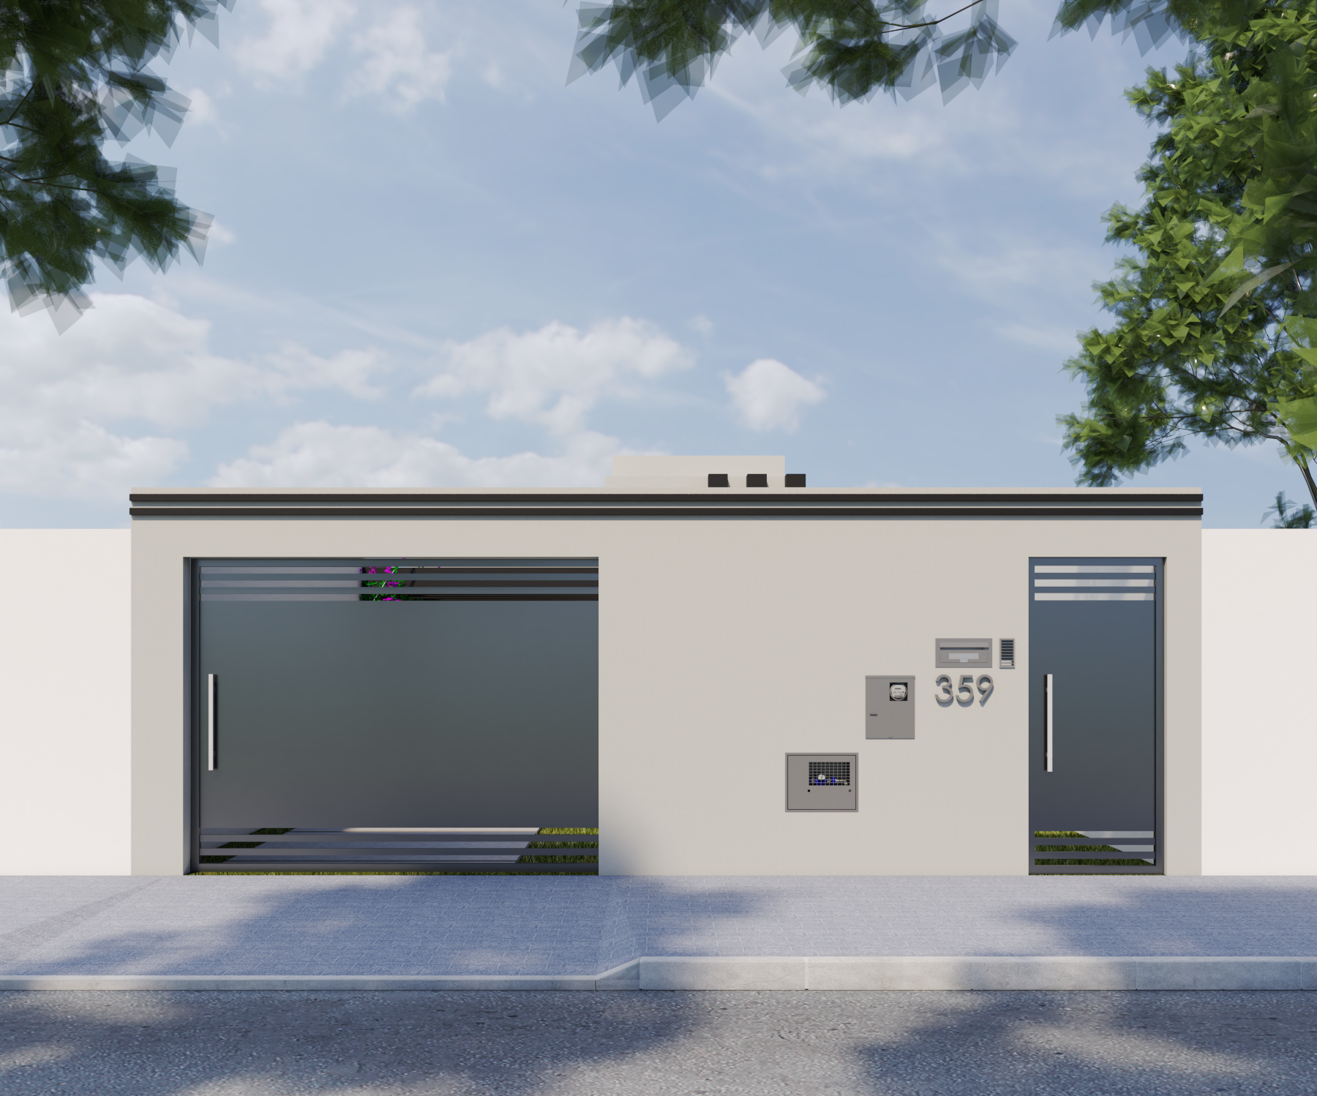
KAROL COSTA
Artista 3D
Eleve o padrão de entrega de seus projetos com a RENDERIZAÇÃO

Slide 2
MINHA FILOSOFIA
MISSÃO
VISÃO
VALORES
Oferecer soluções originais, criativas e personalizadas em arquitetura e design, com agilidade, funcionalidade e excelência estética. Busco superar expectativas, proporcionando experiências únicas e transformando sonhos em realidade.
Materializar ideias e projetos com compromisso, ética e criatividade, entregando valor por meio da qualidade técnica e do atendimento personalizado.
Ser reconhecida como referência no mercado de Arquitetura e 3D, pela satisfação dos clientes e pelos resultados gerados.
Comprometimento; Responsabilidade; Criatividade; Ética; Transparência; Competência; Disciplina; Proatividade; Criação de Valor; Melhoria Contínua

Slide 3
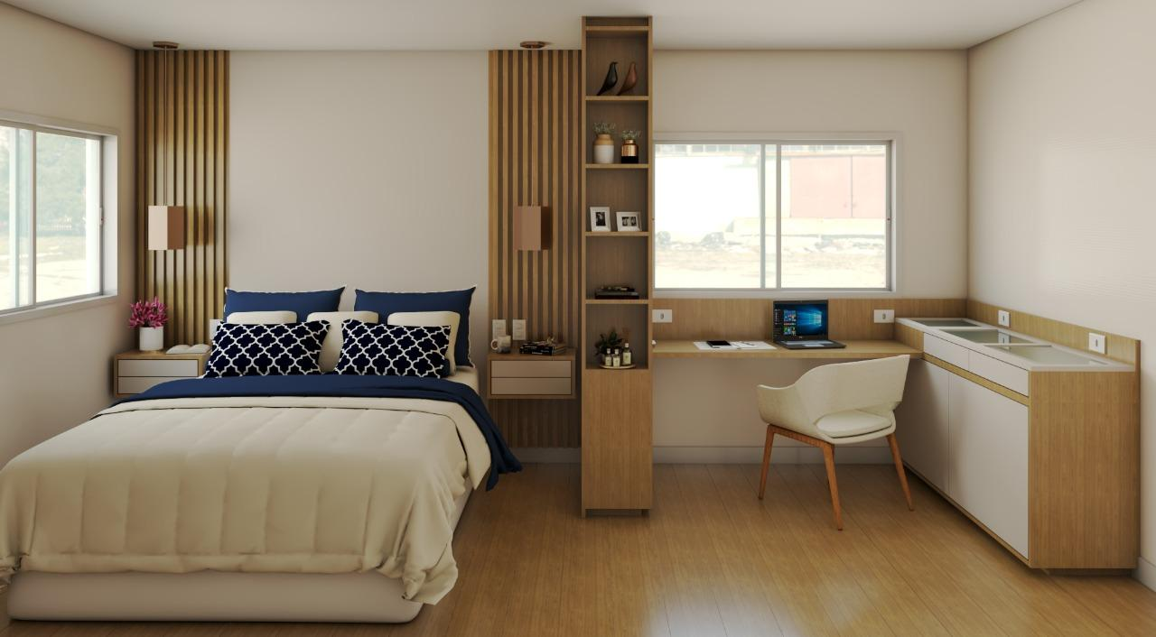
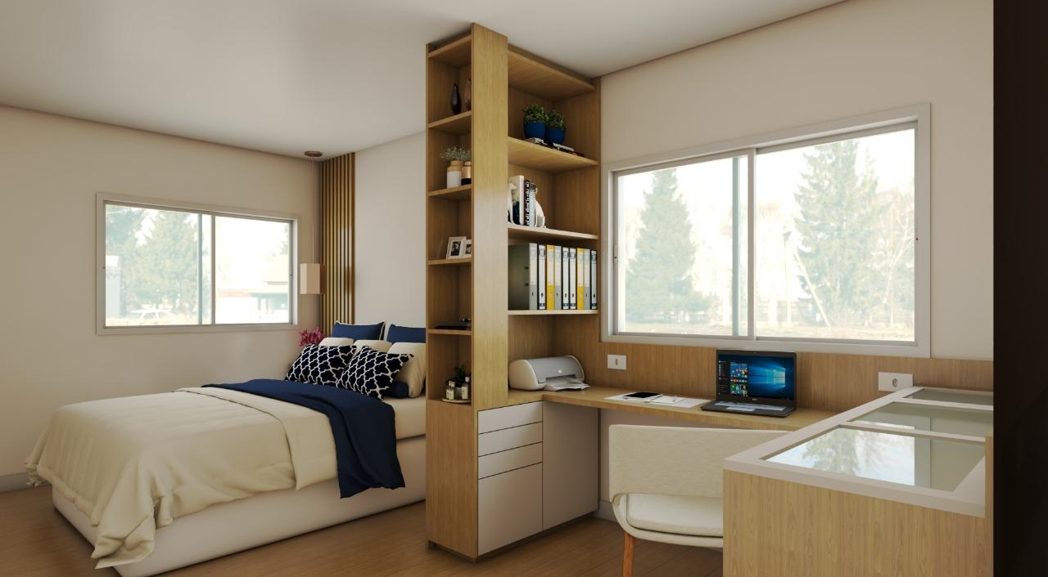
PROJETOS REALIZADOS

Slide 4
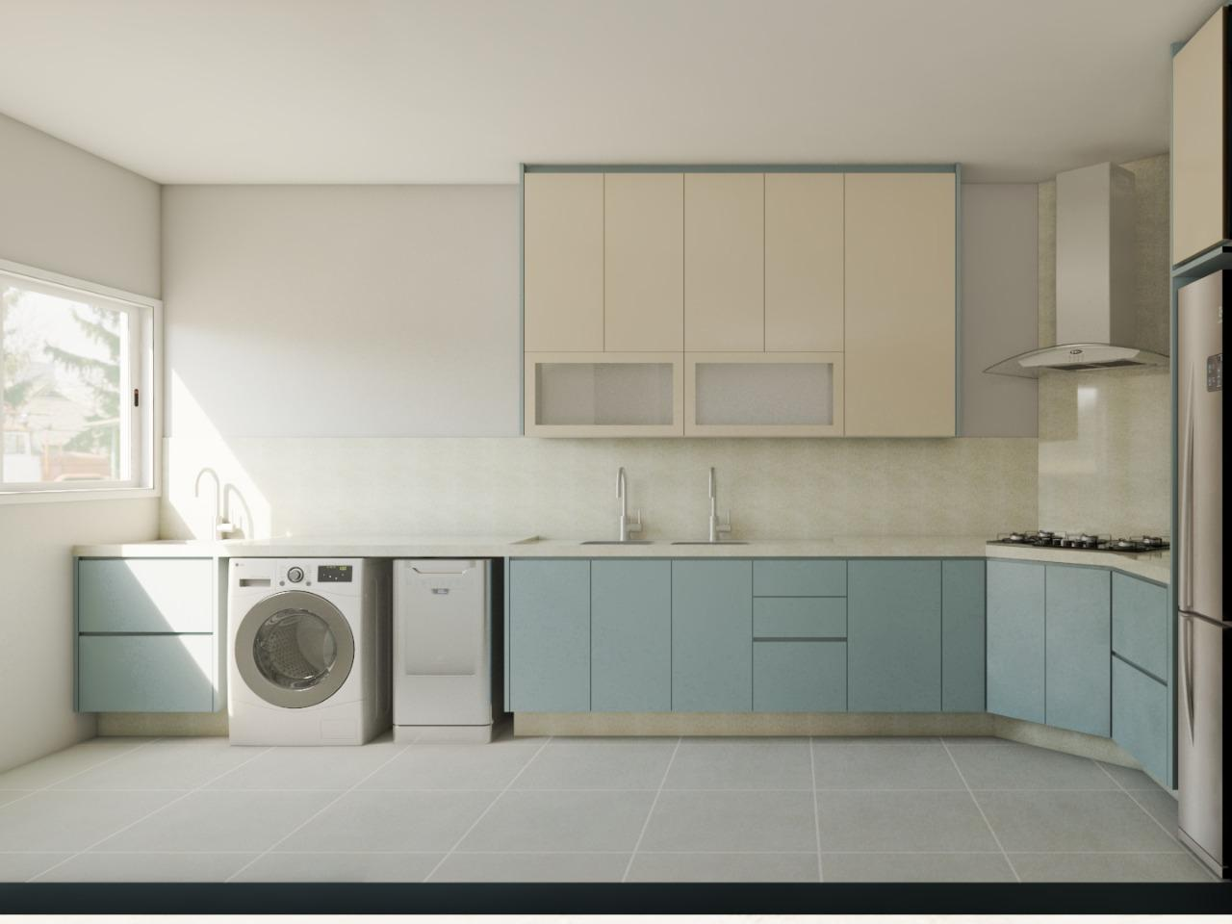
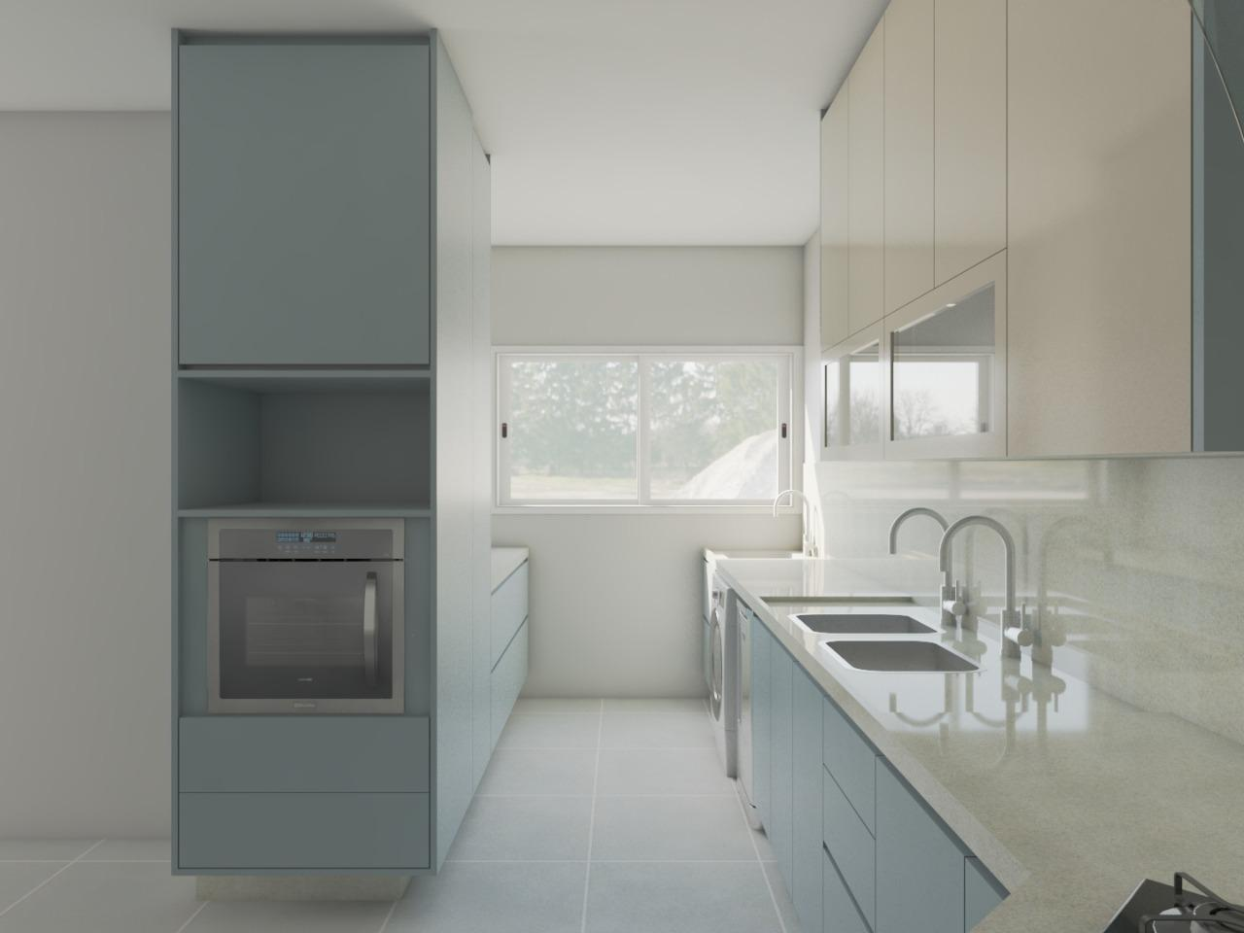
PROJETOS REALIZADOS

Slide 5
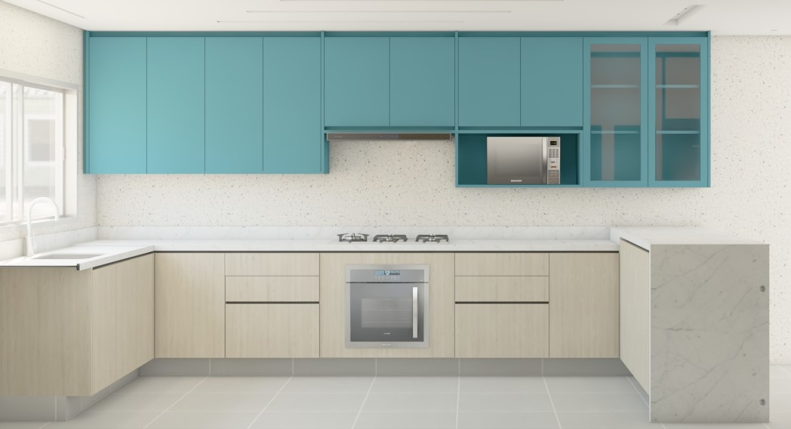
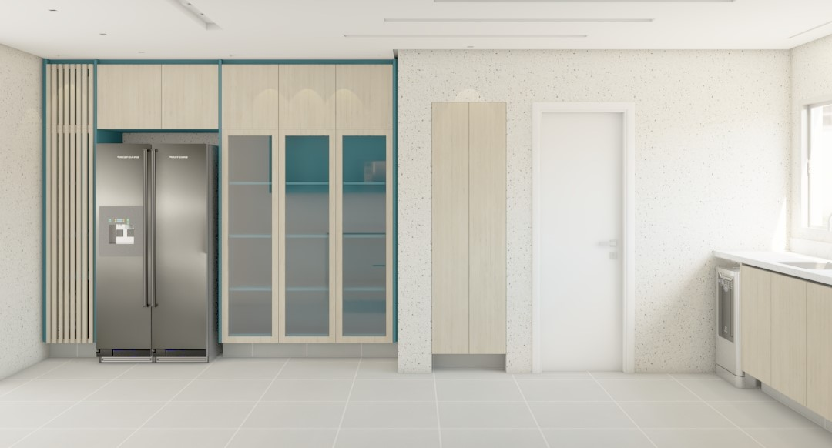
PROJETOS REALIZADOS

Slide 6
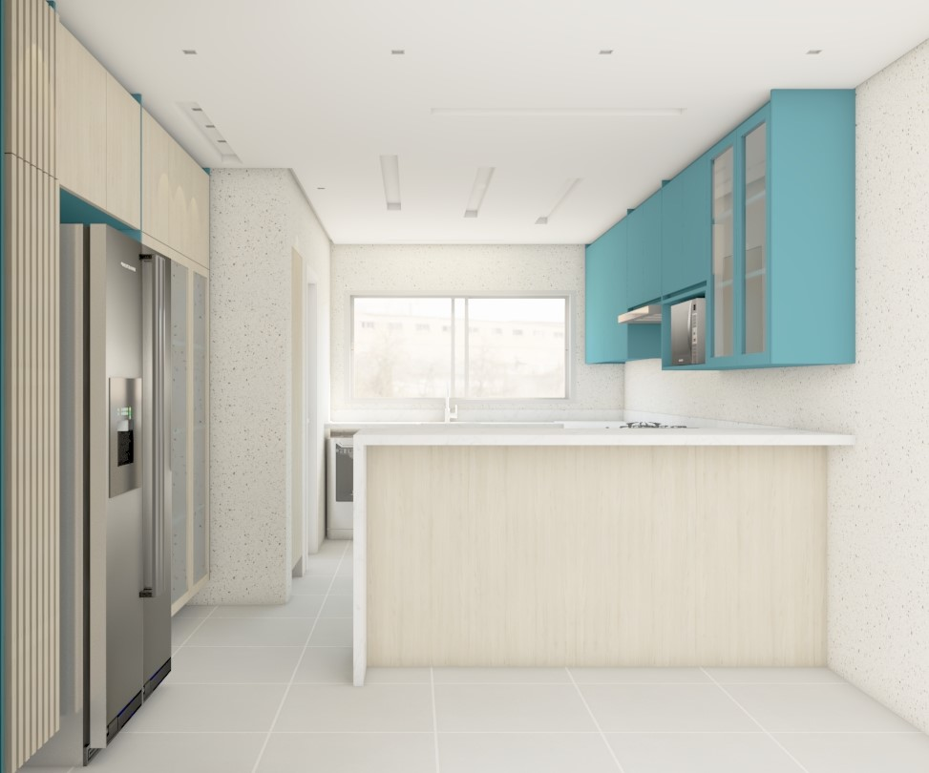
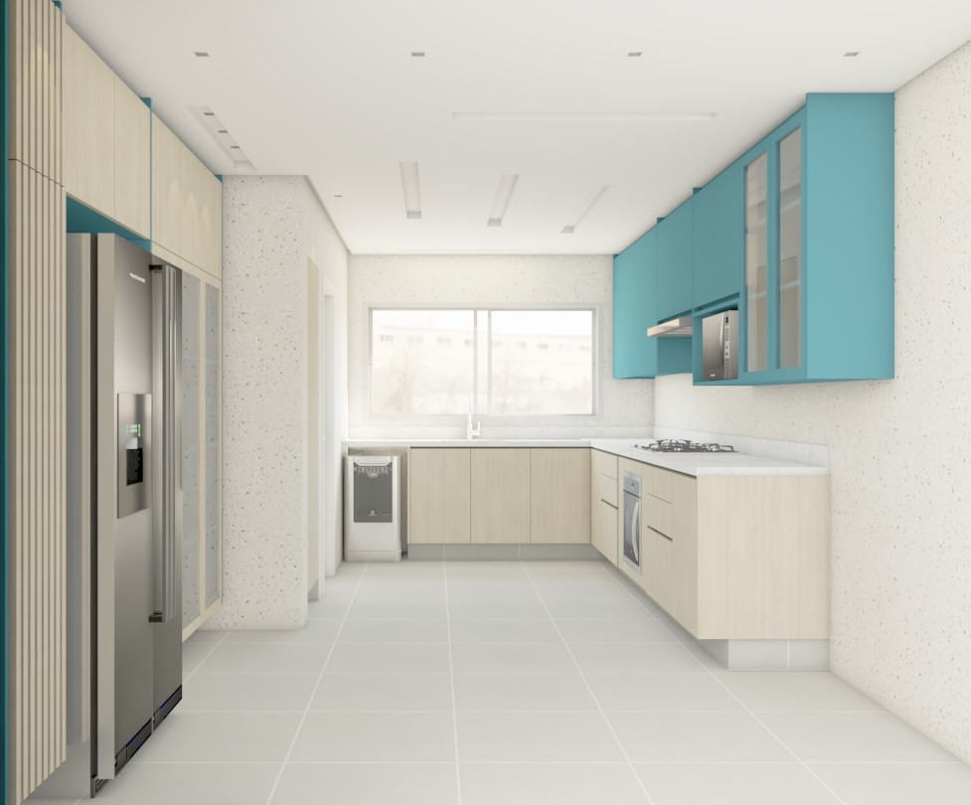
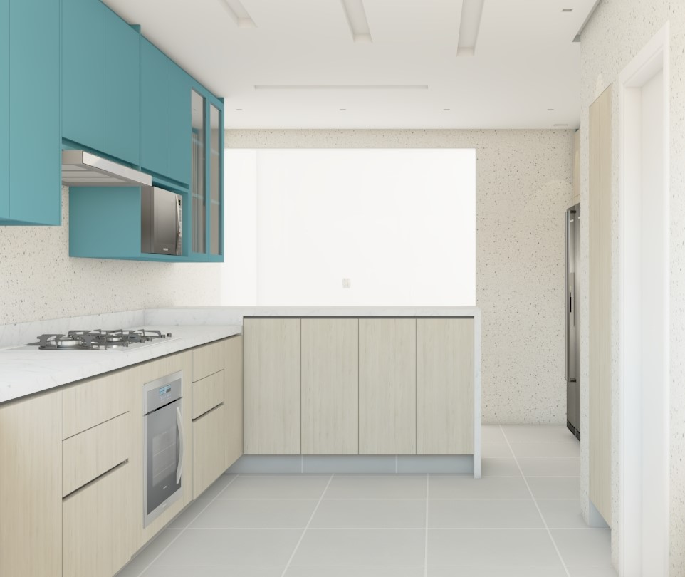
PROJETOS REALIZADOS

Slide 7
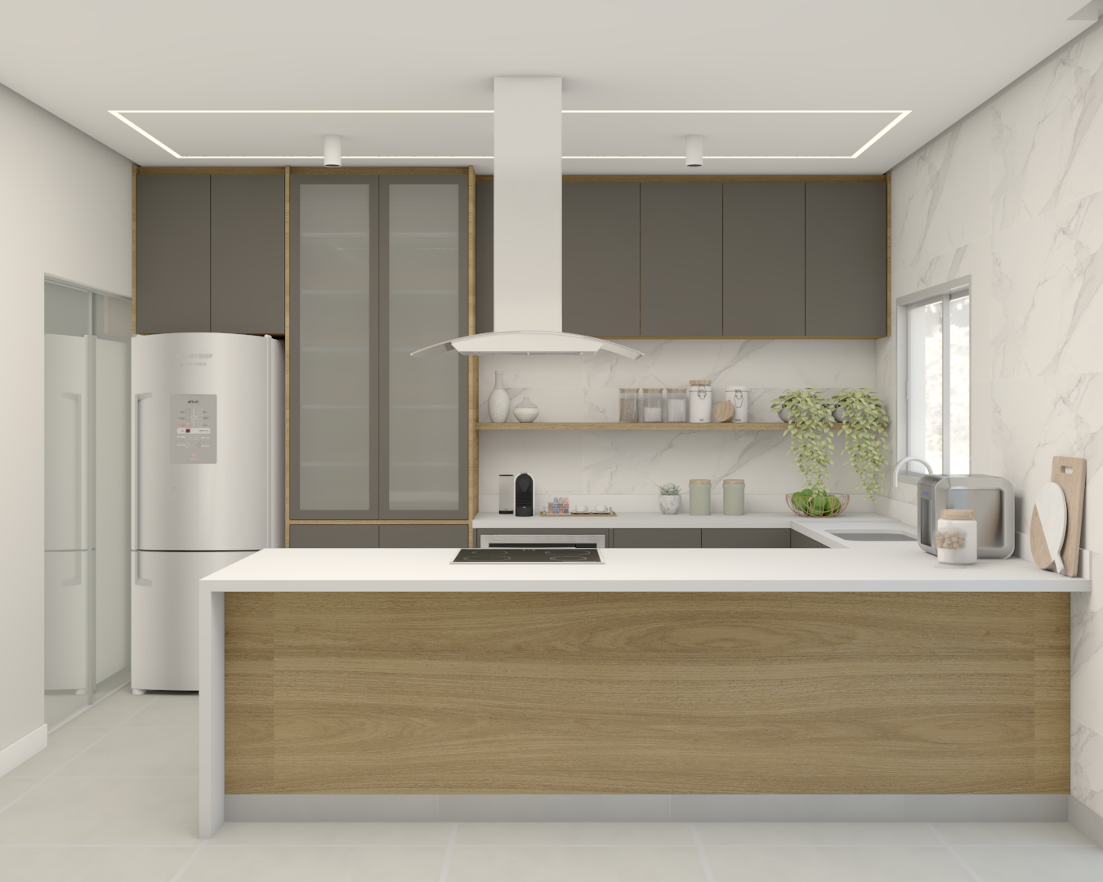
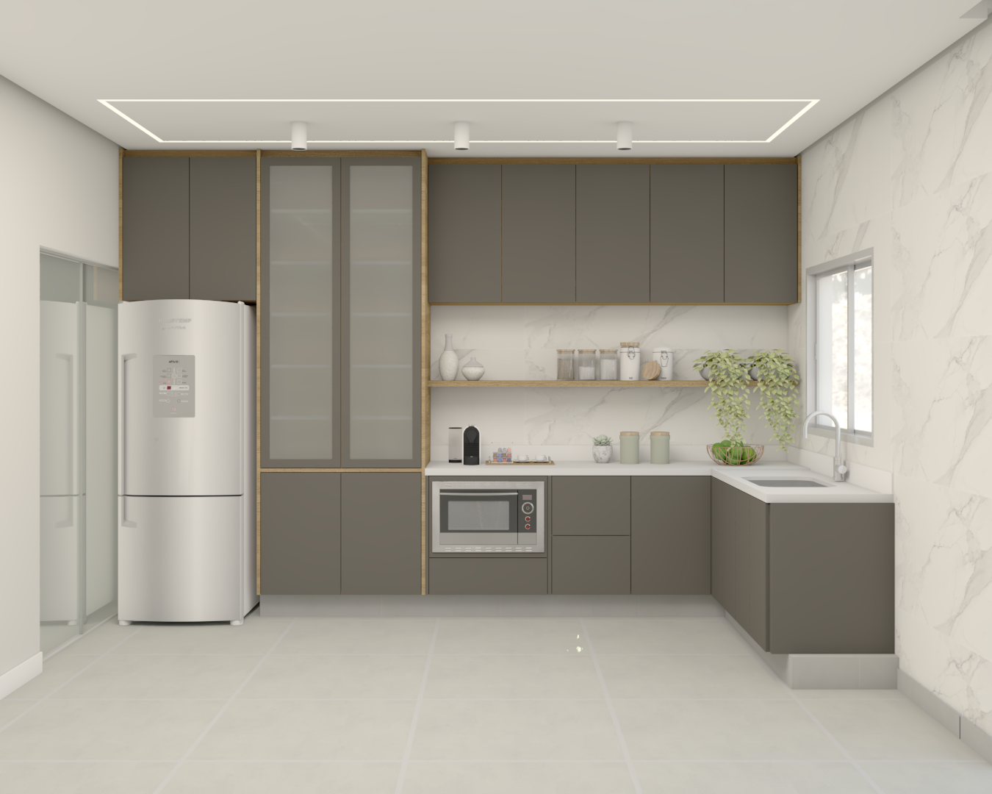
PROJETOS REALIZADOS

Slide 8
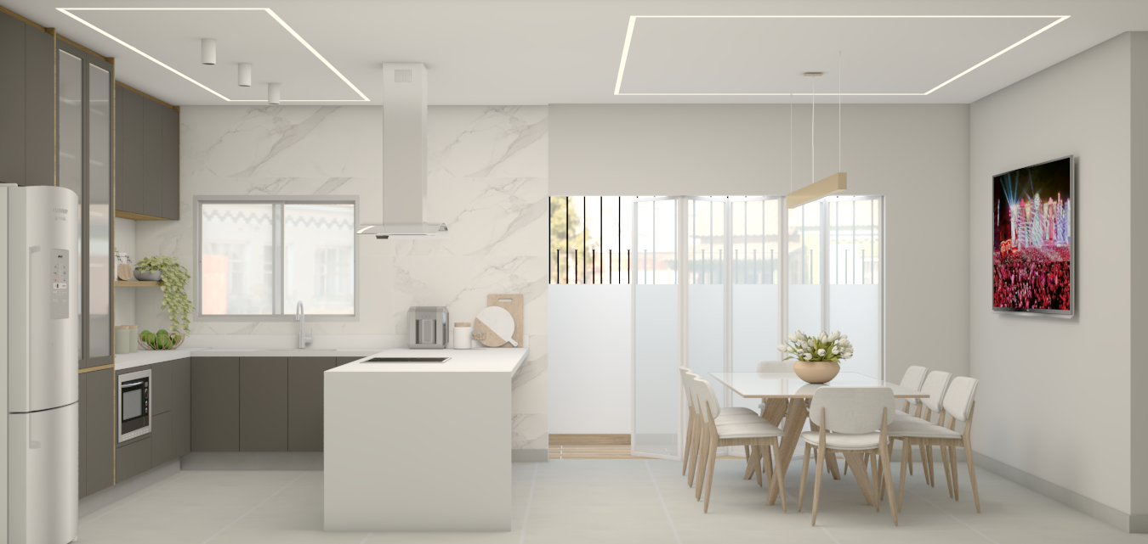
PROJETOS REALIZADOS

Slide 9
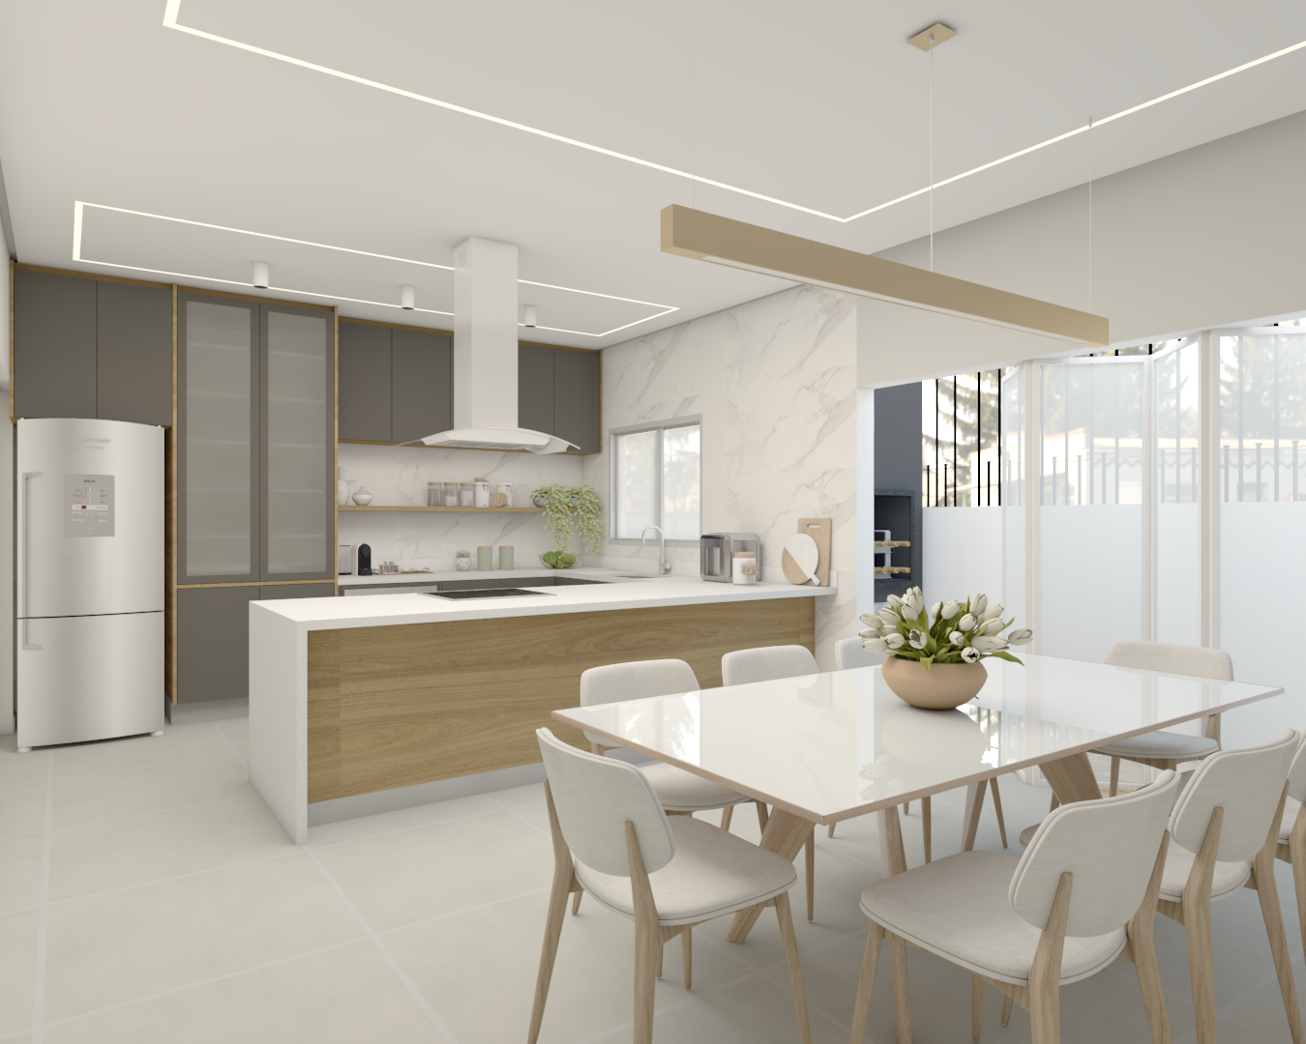
PROJETOS REALIZADOS

Slide 10
PROJETOS REALIZADOS

Slide 11
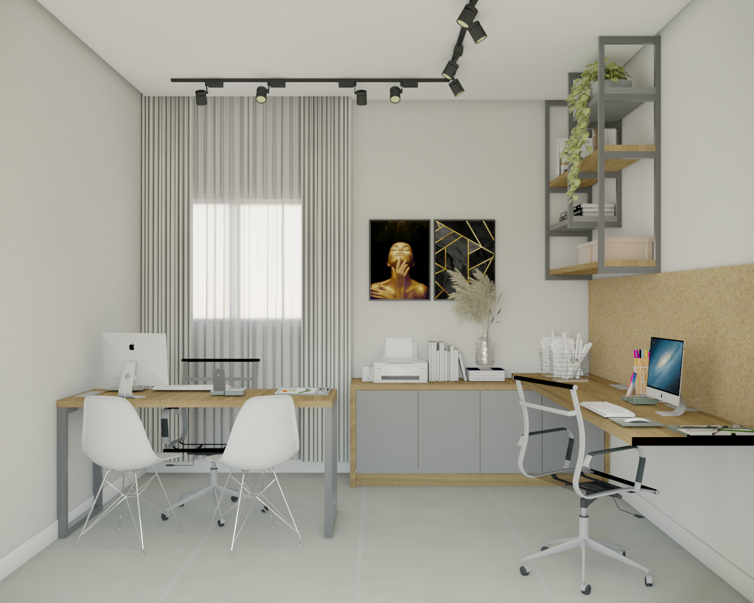
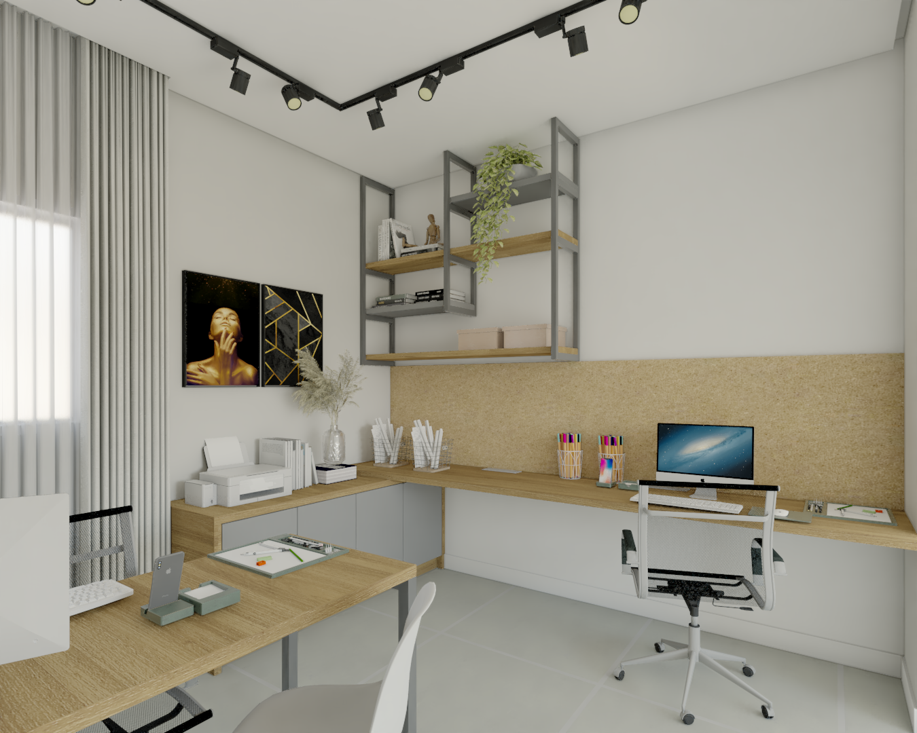
PROJETOS REALIZADOS

Slide 12
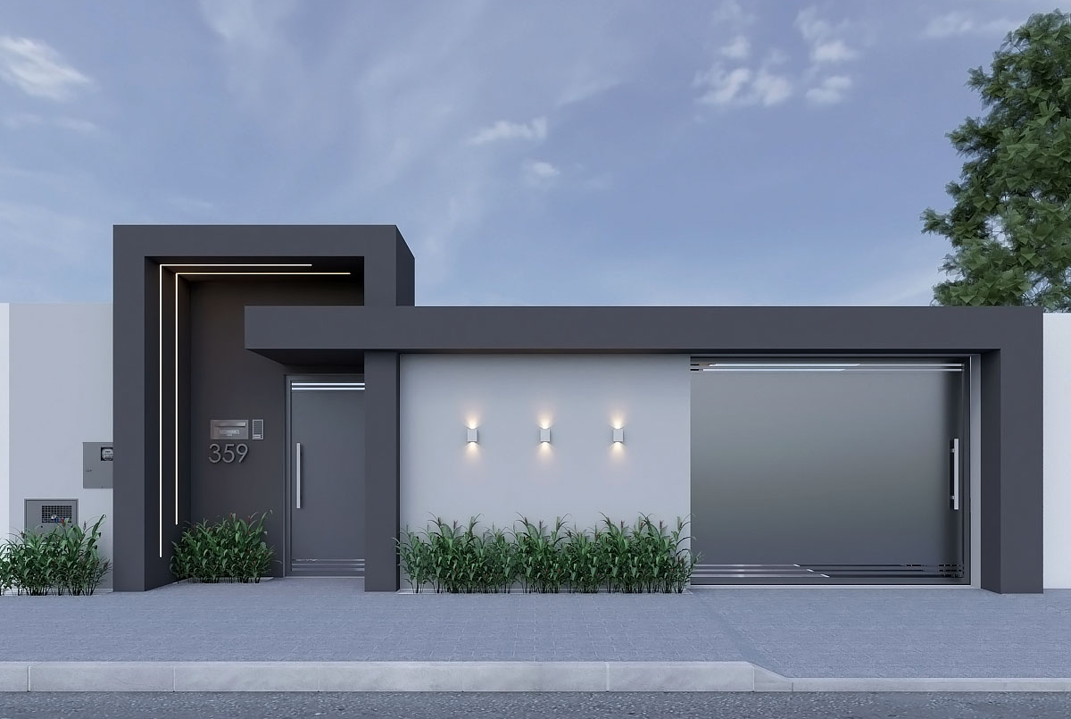
PROJETOS REALIZADOS

Slide 13
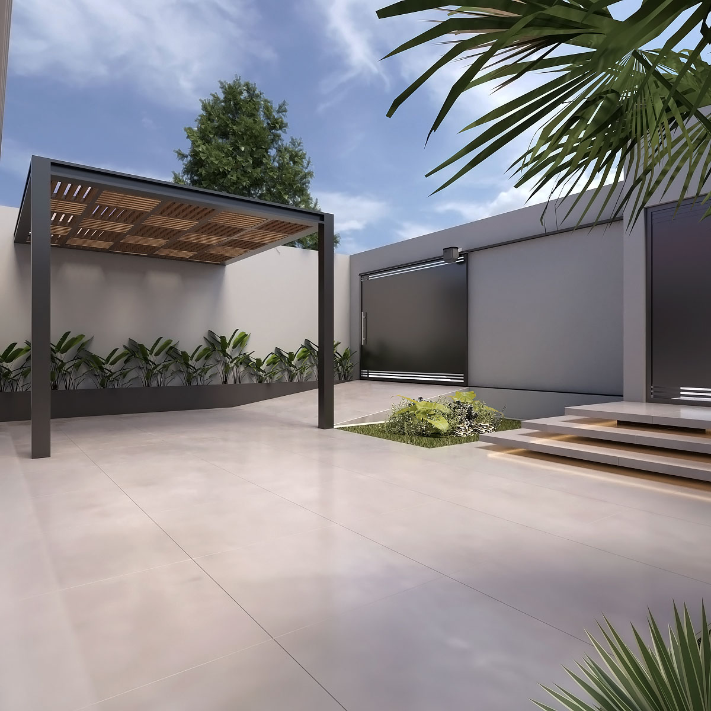
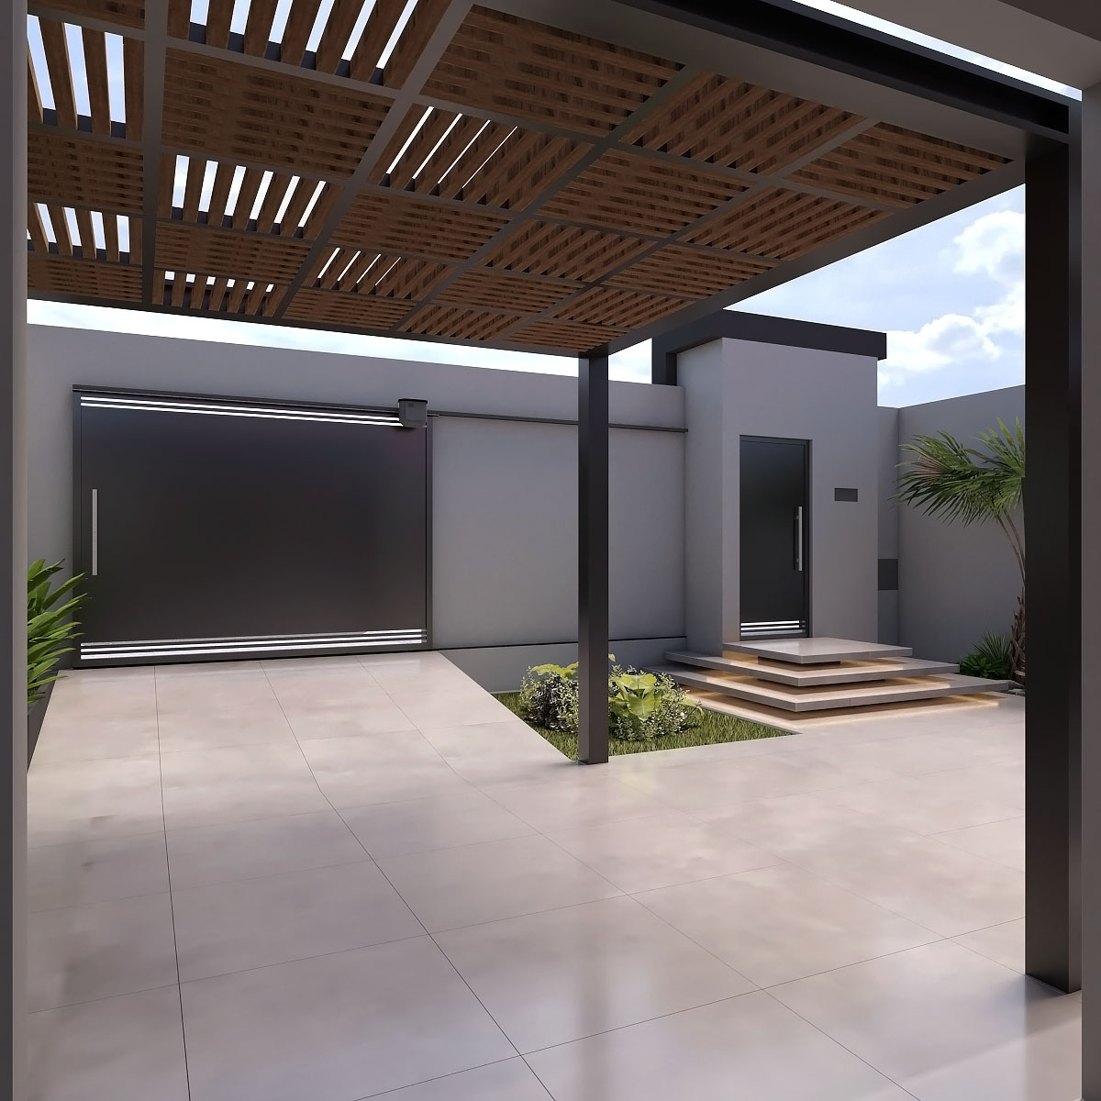
PROJETOS REALIZADOS

Slide 14
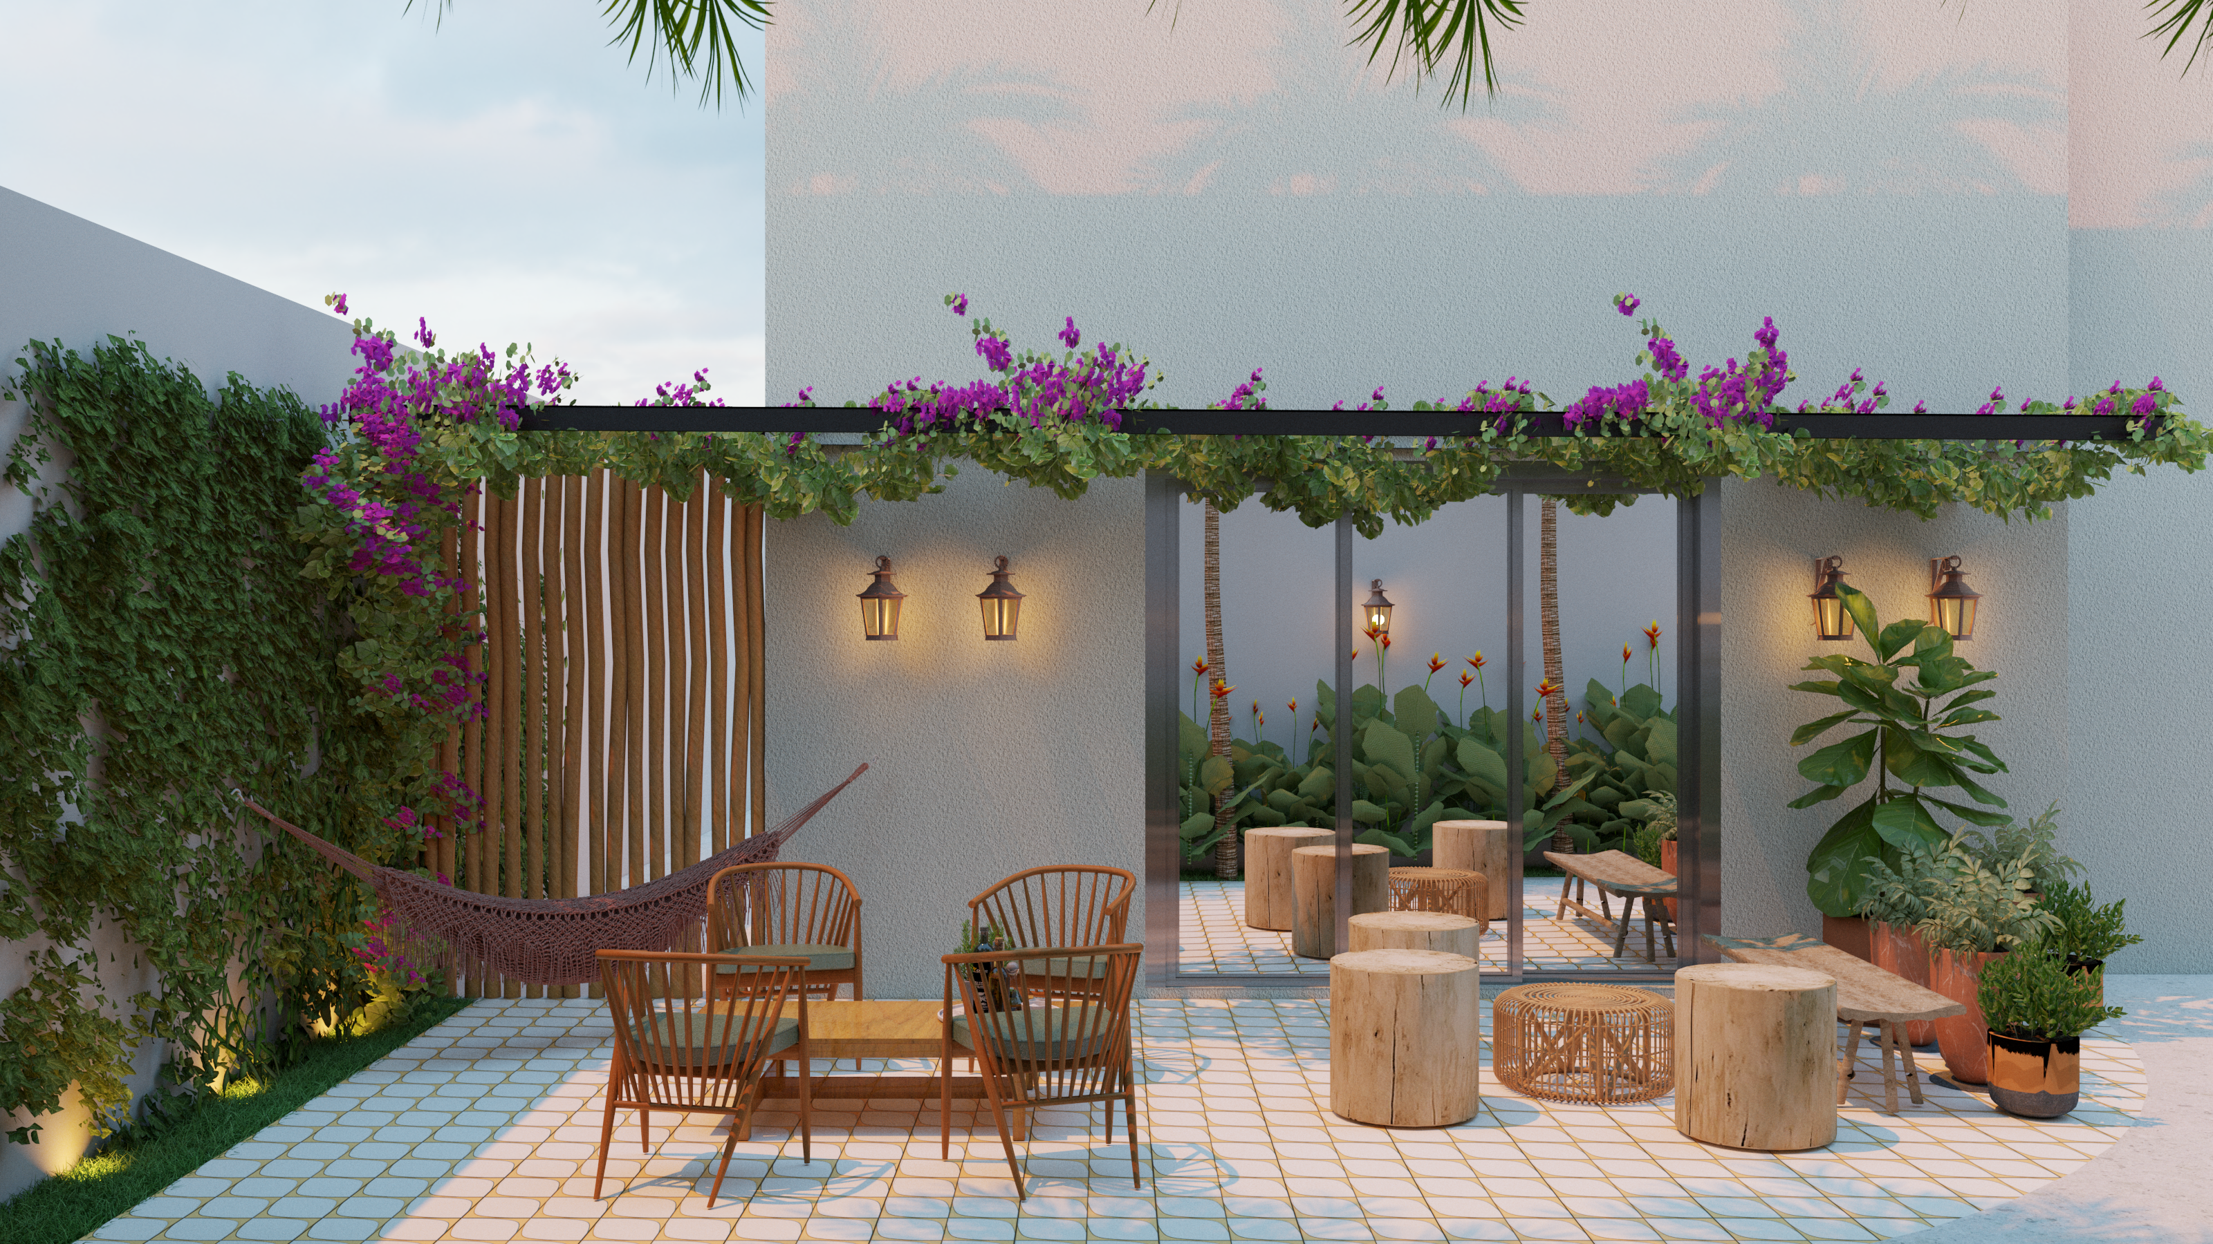
PROJETOS REALIZADOS

Slide 15
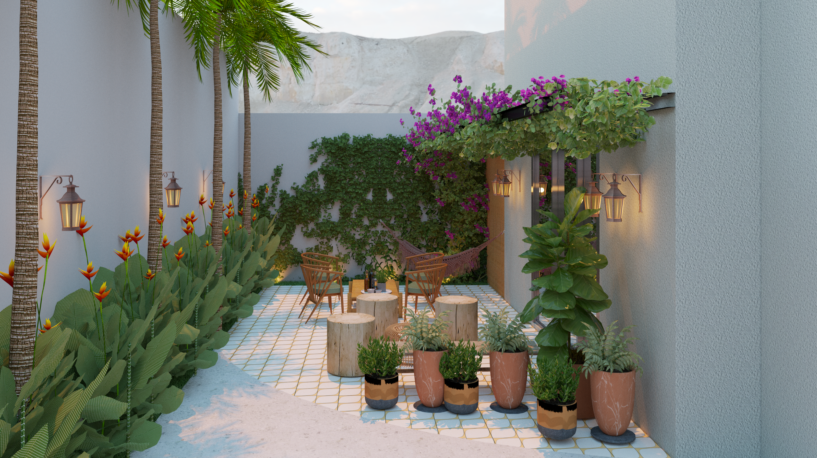
PROJETOS REALIZADOS

Slide 16
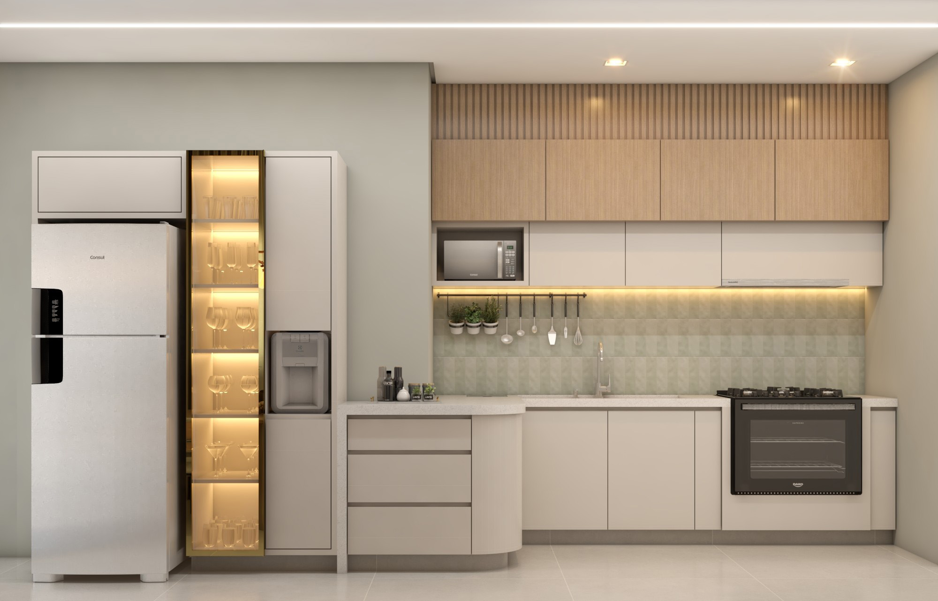
PROJETOS REALIZADOS

Slide 17
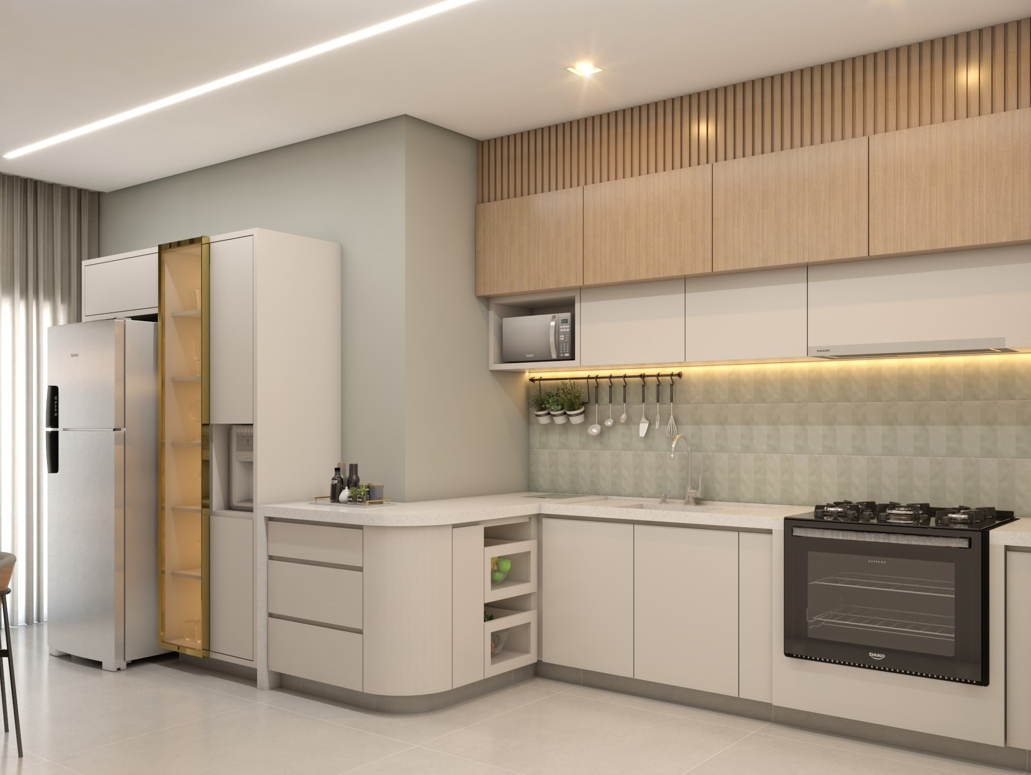
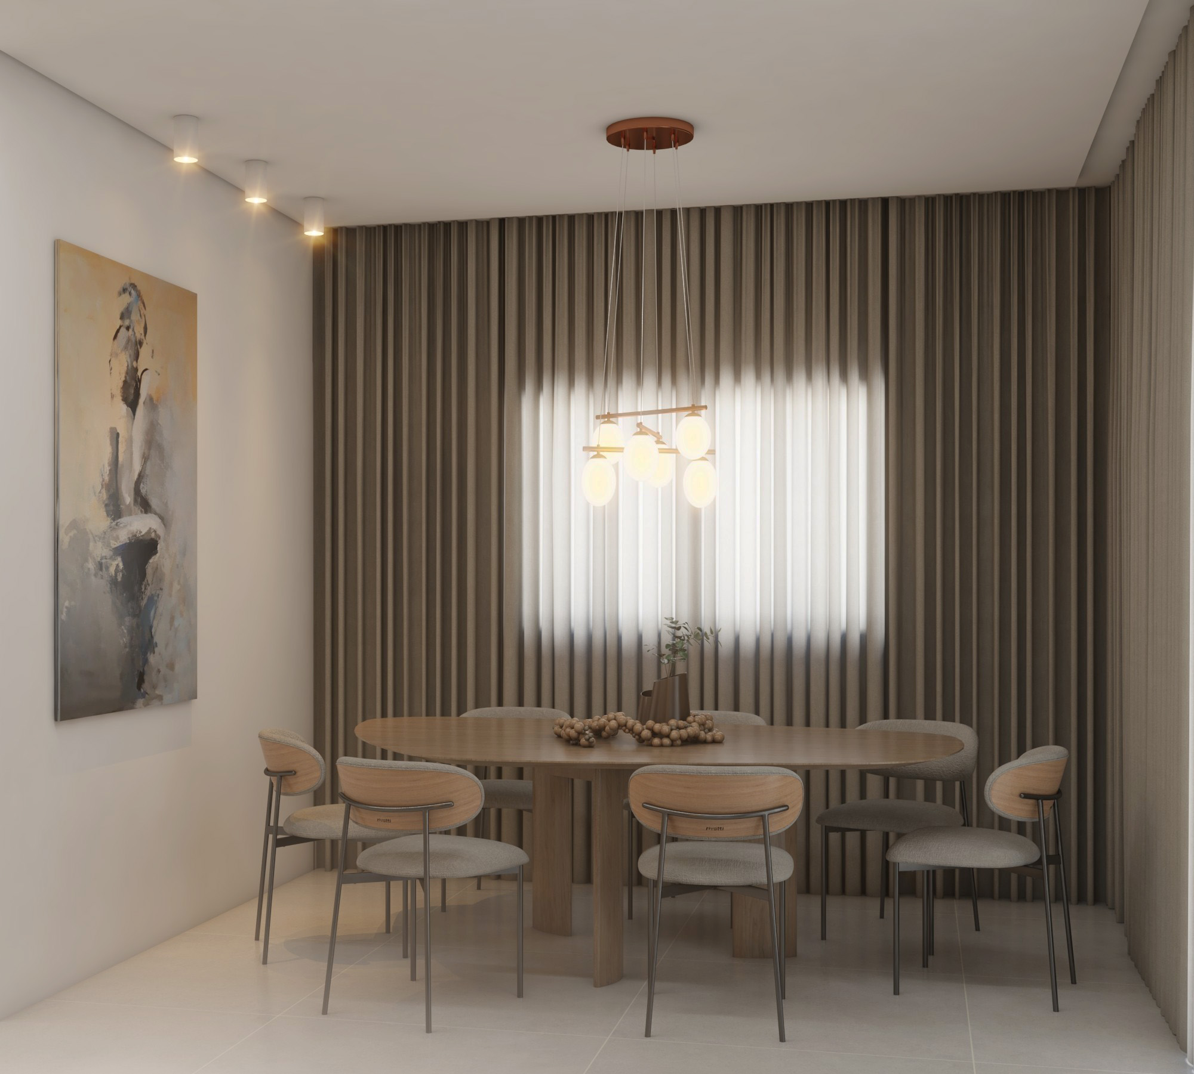
PROJETOS REALIZADOS

Slide 18
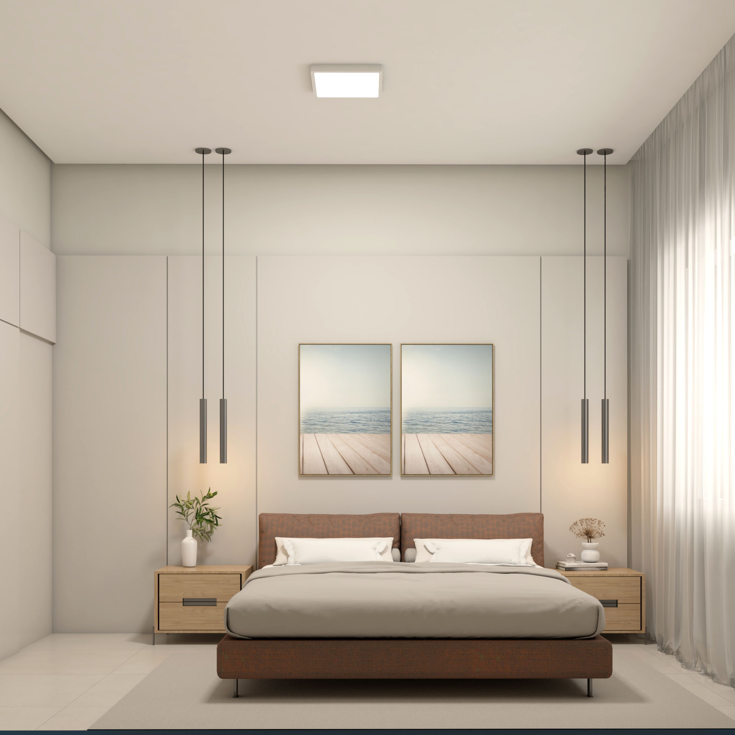
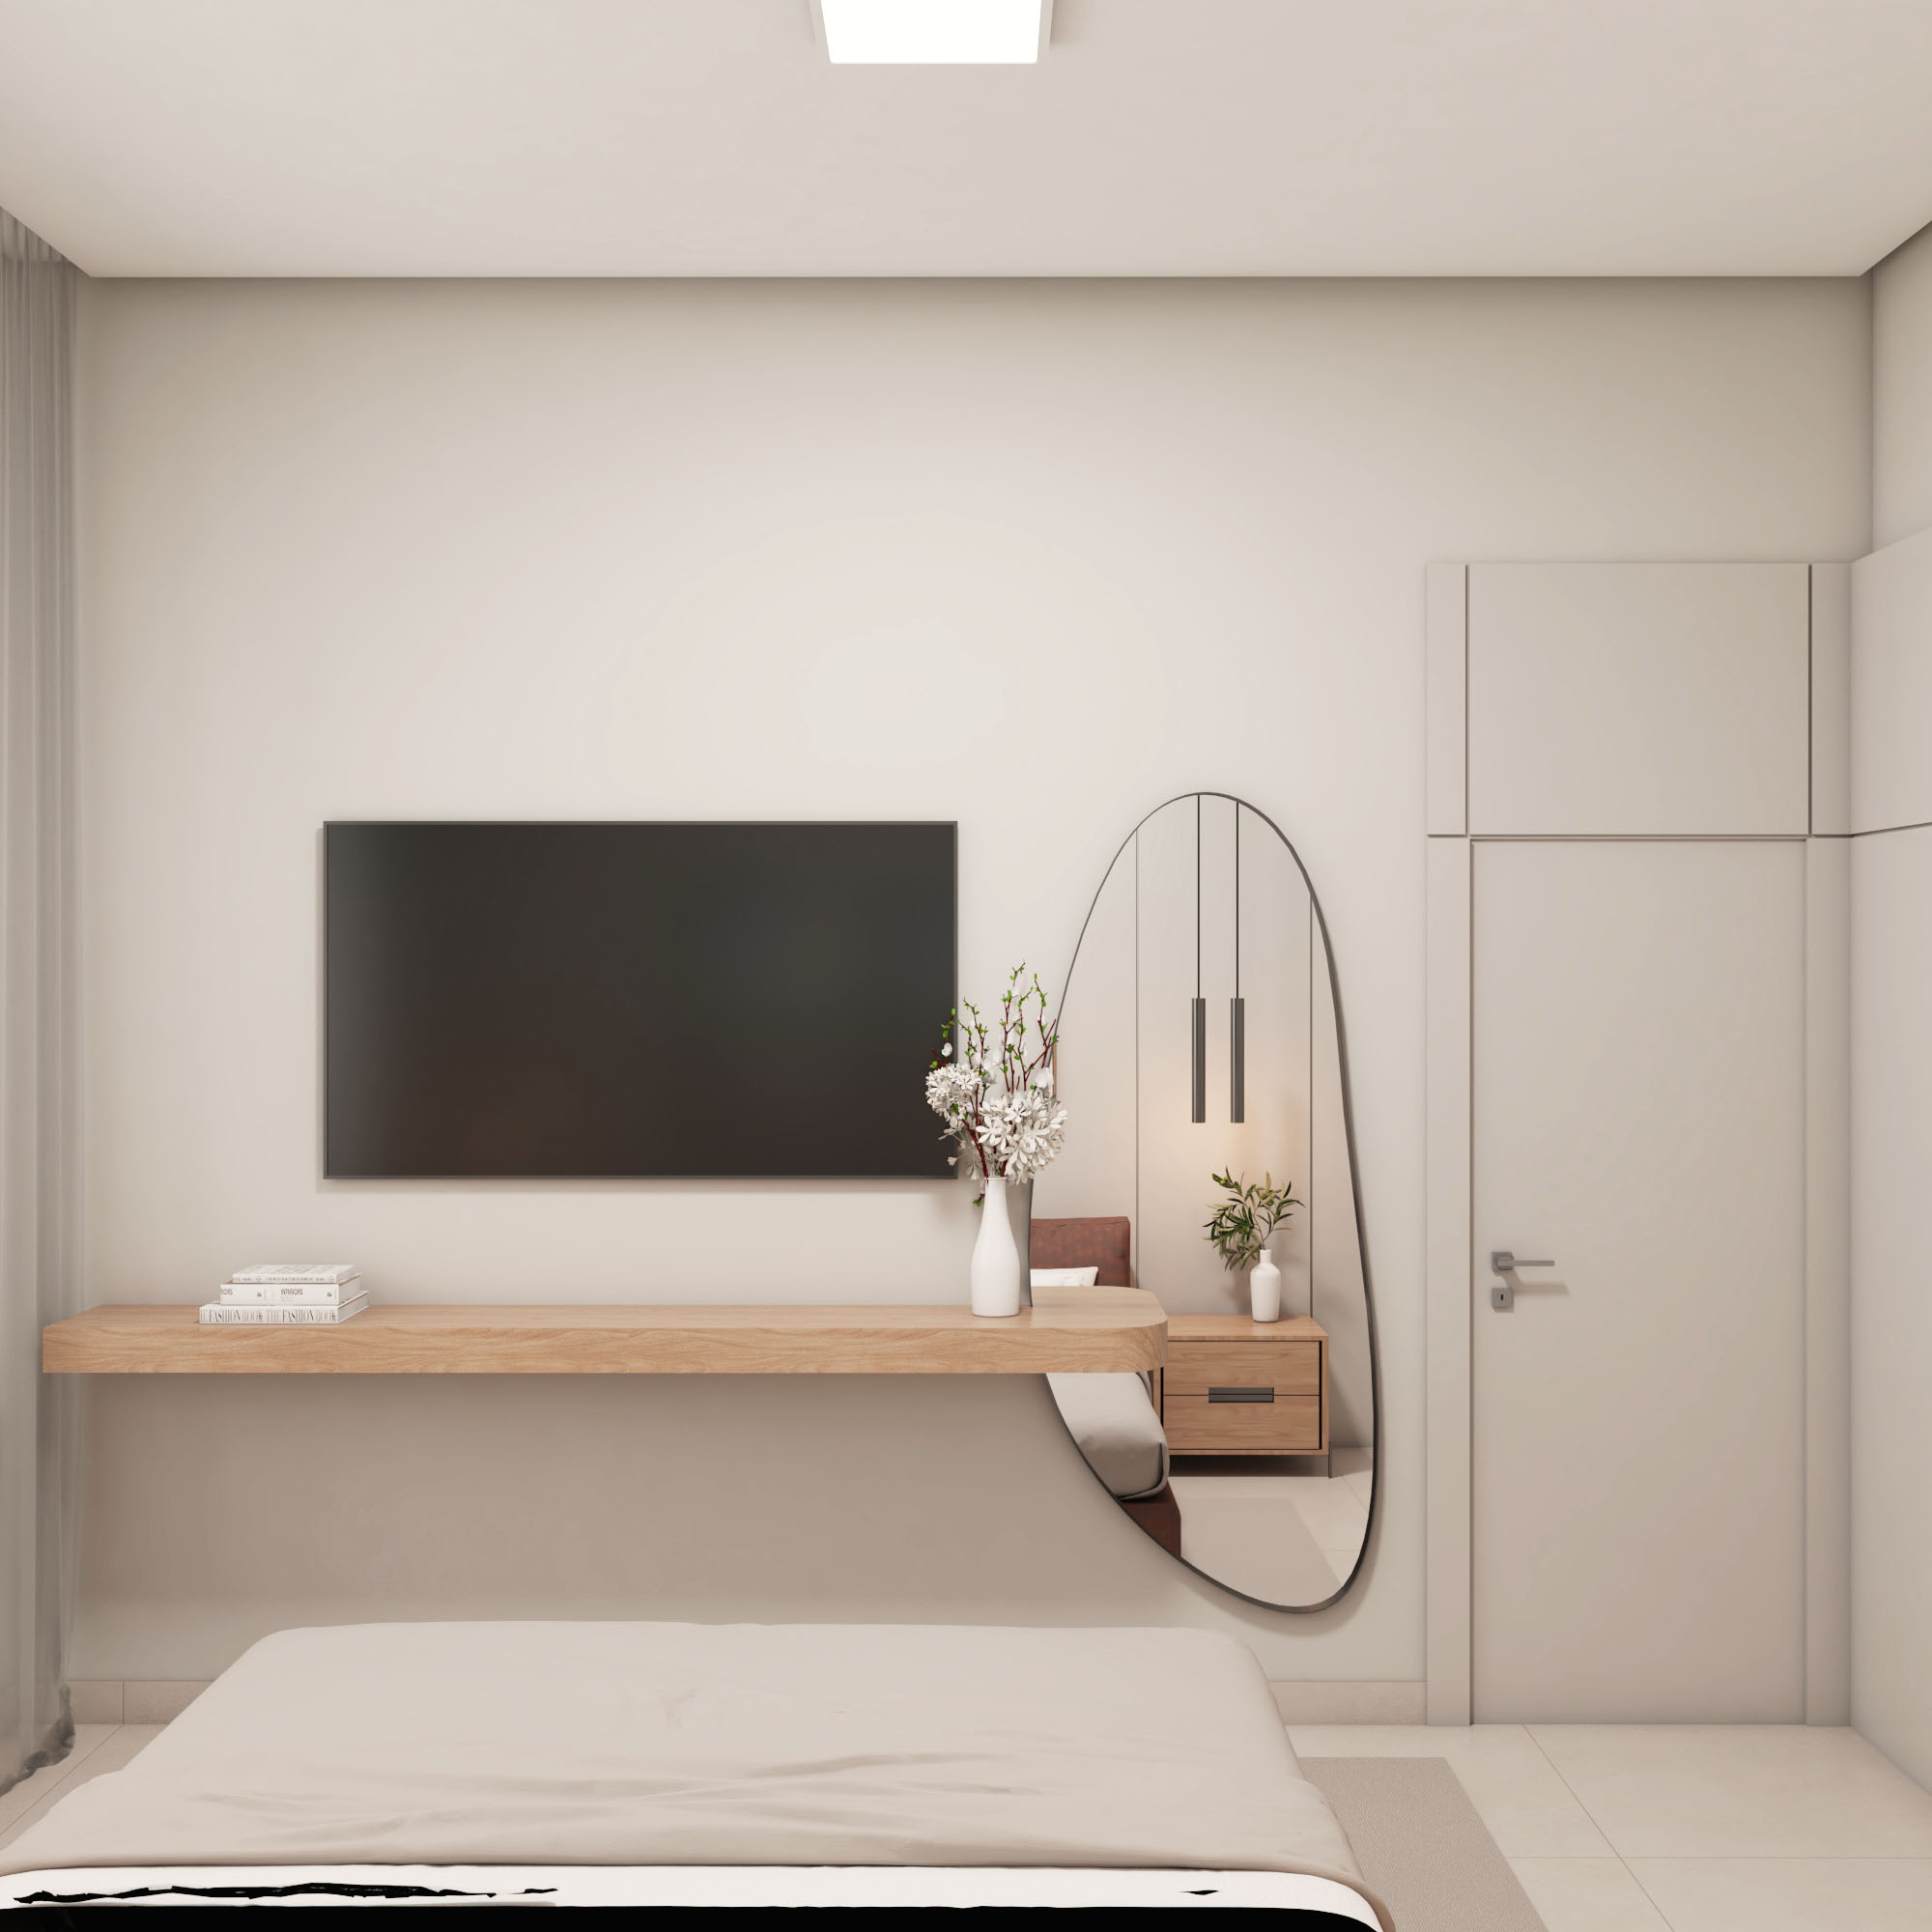
PROJETOS REALIZADOS

Slide 19
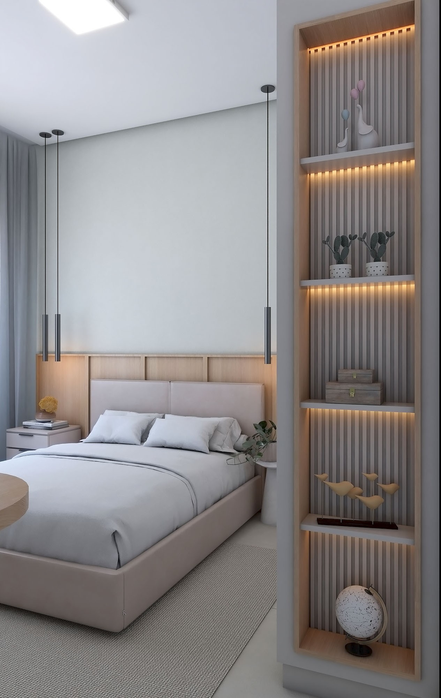
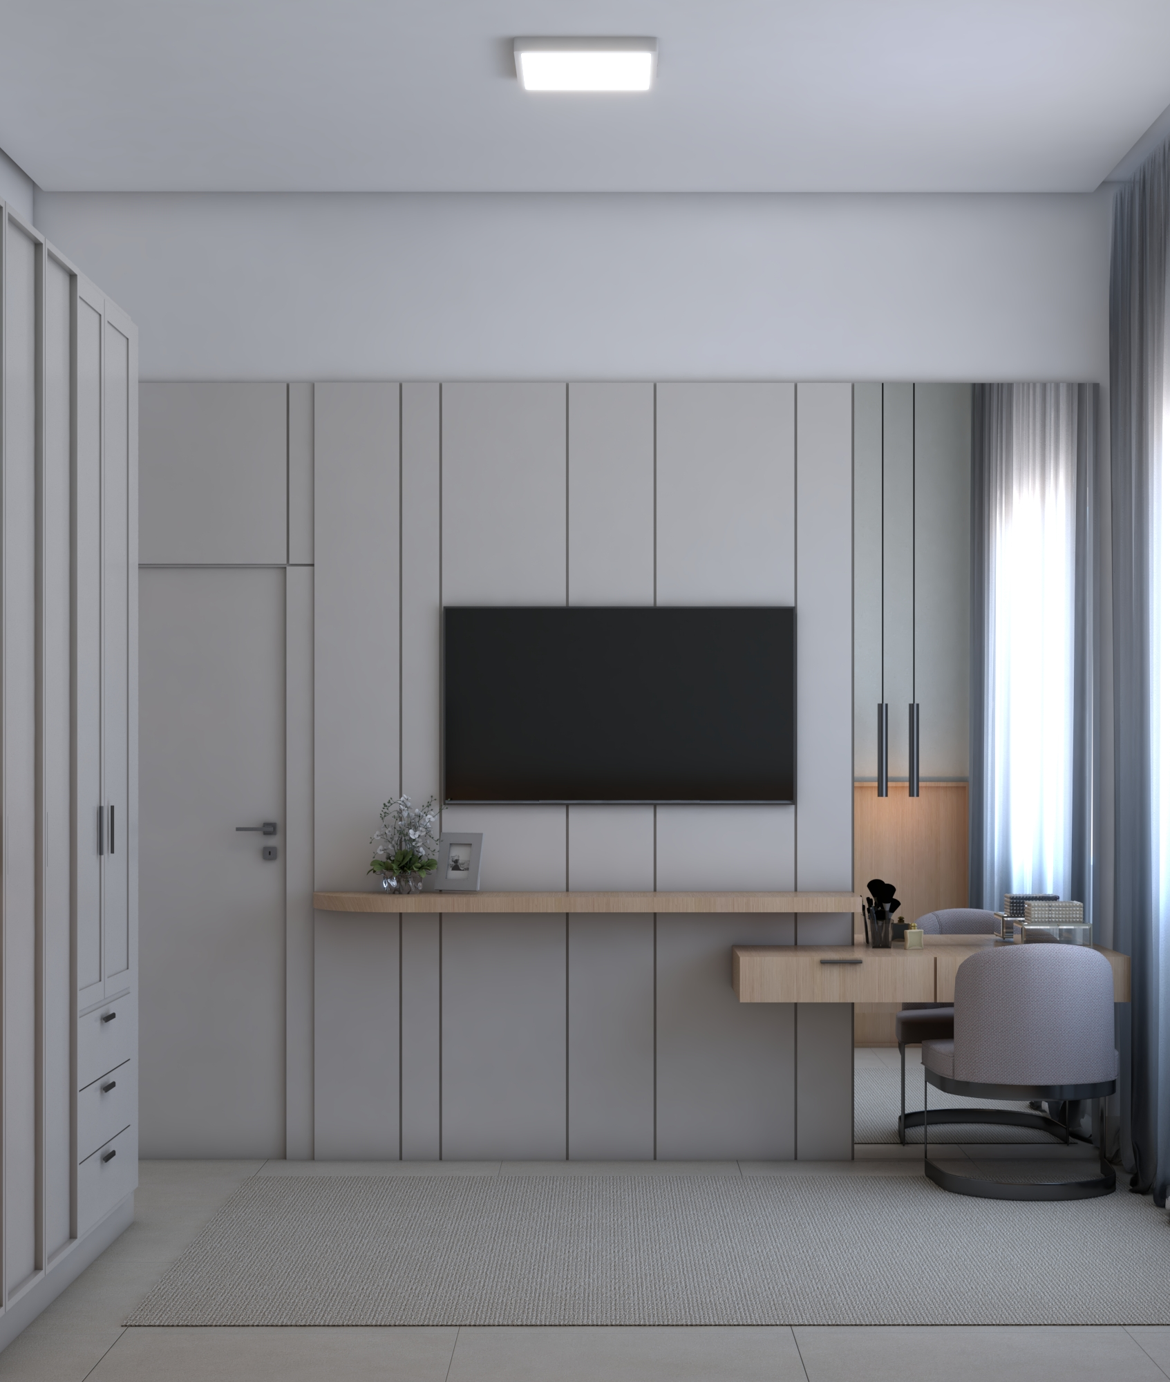
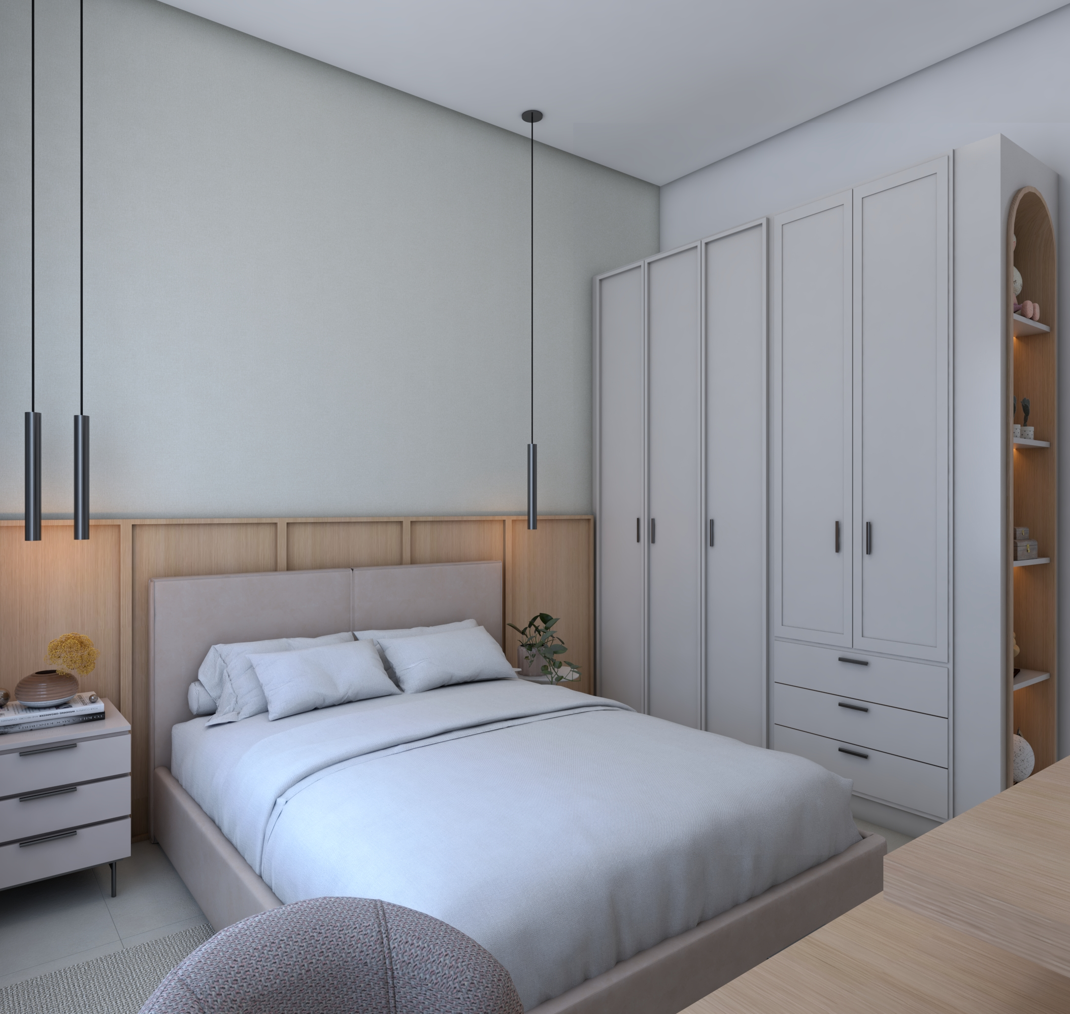
PROJETOS REALIZADOS

Slide 20
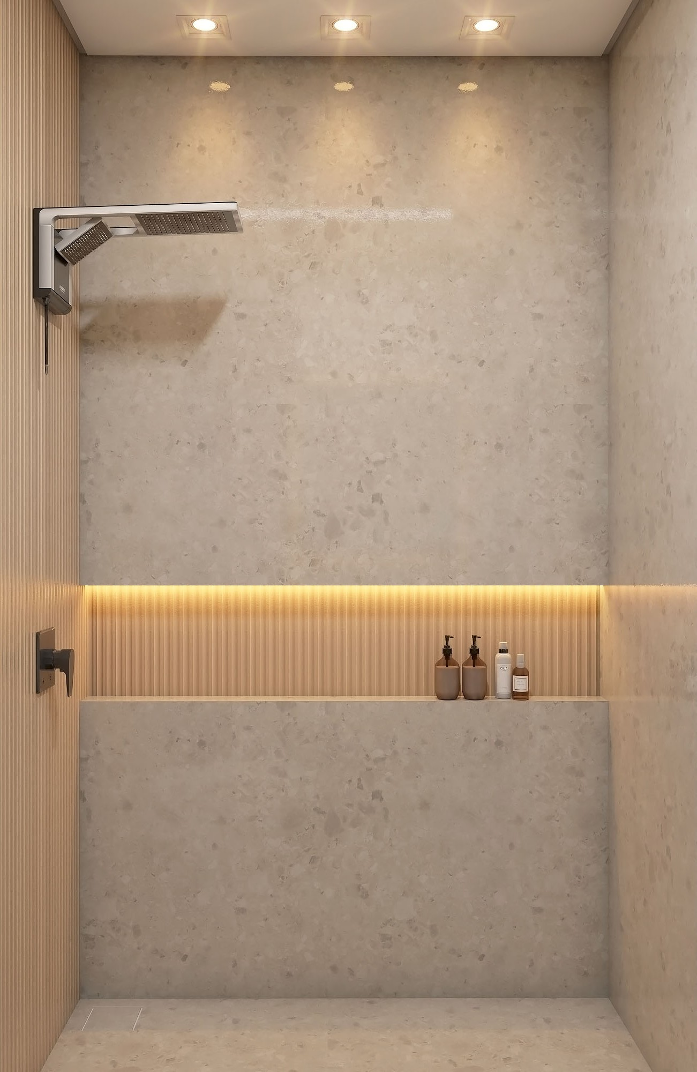
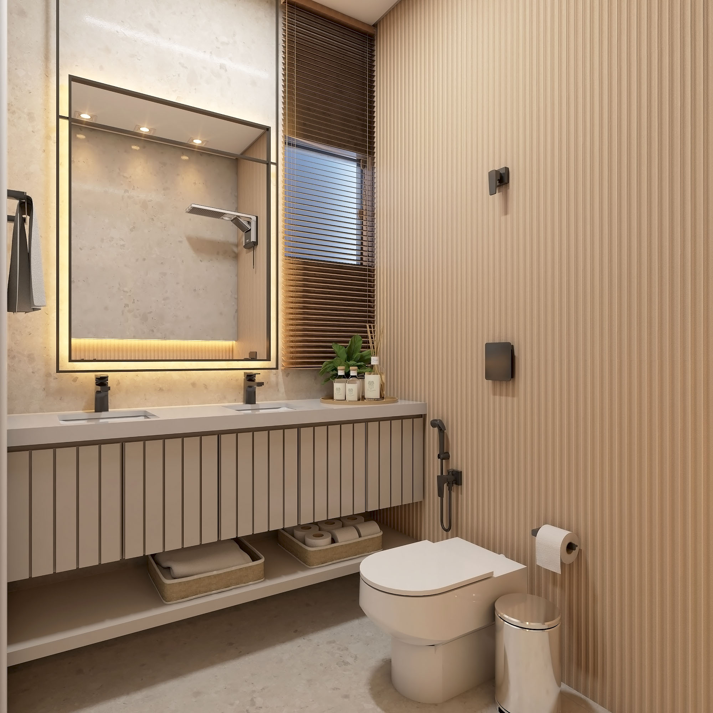
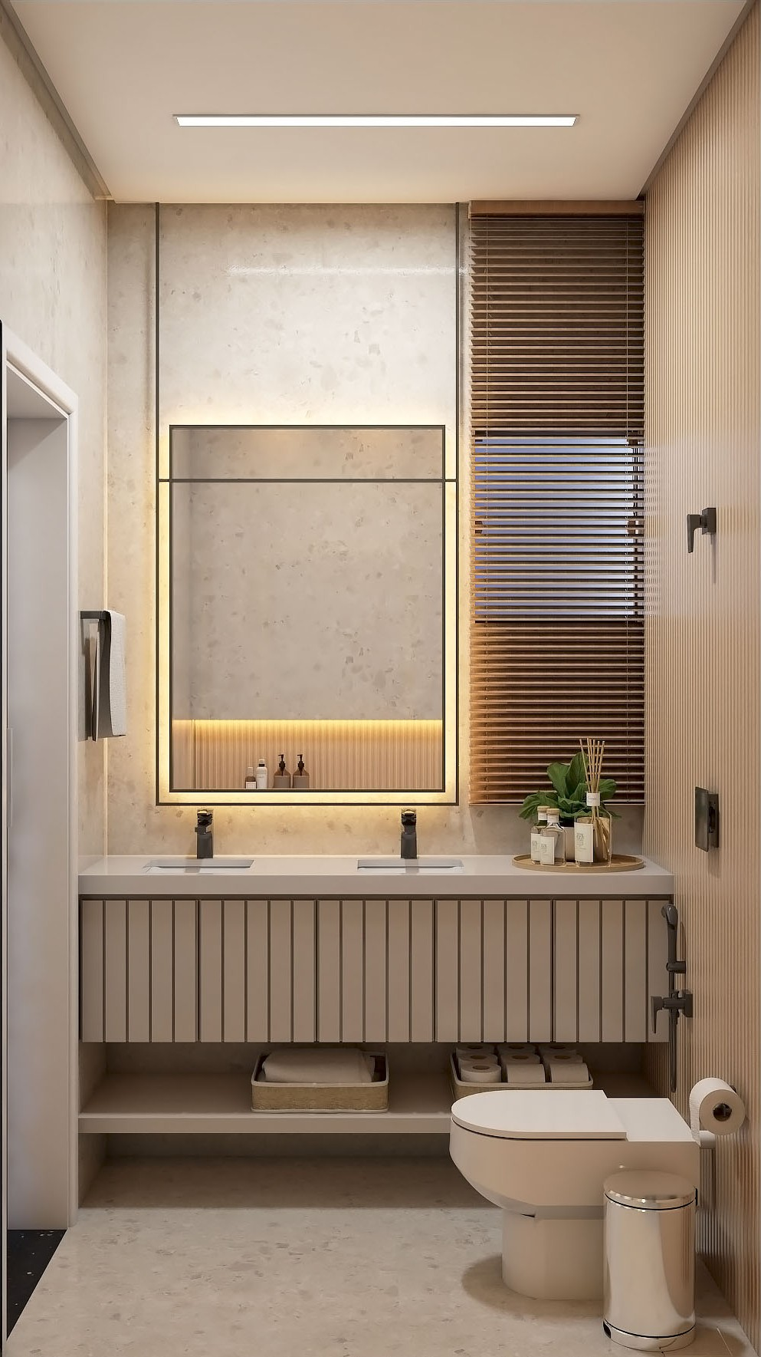
PROJETOS REALIZADOS

Slide 21
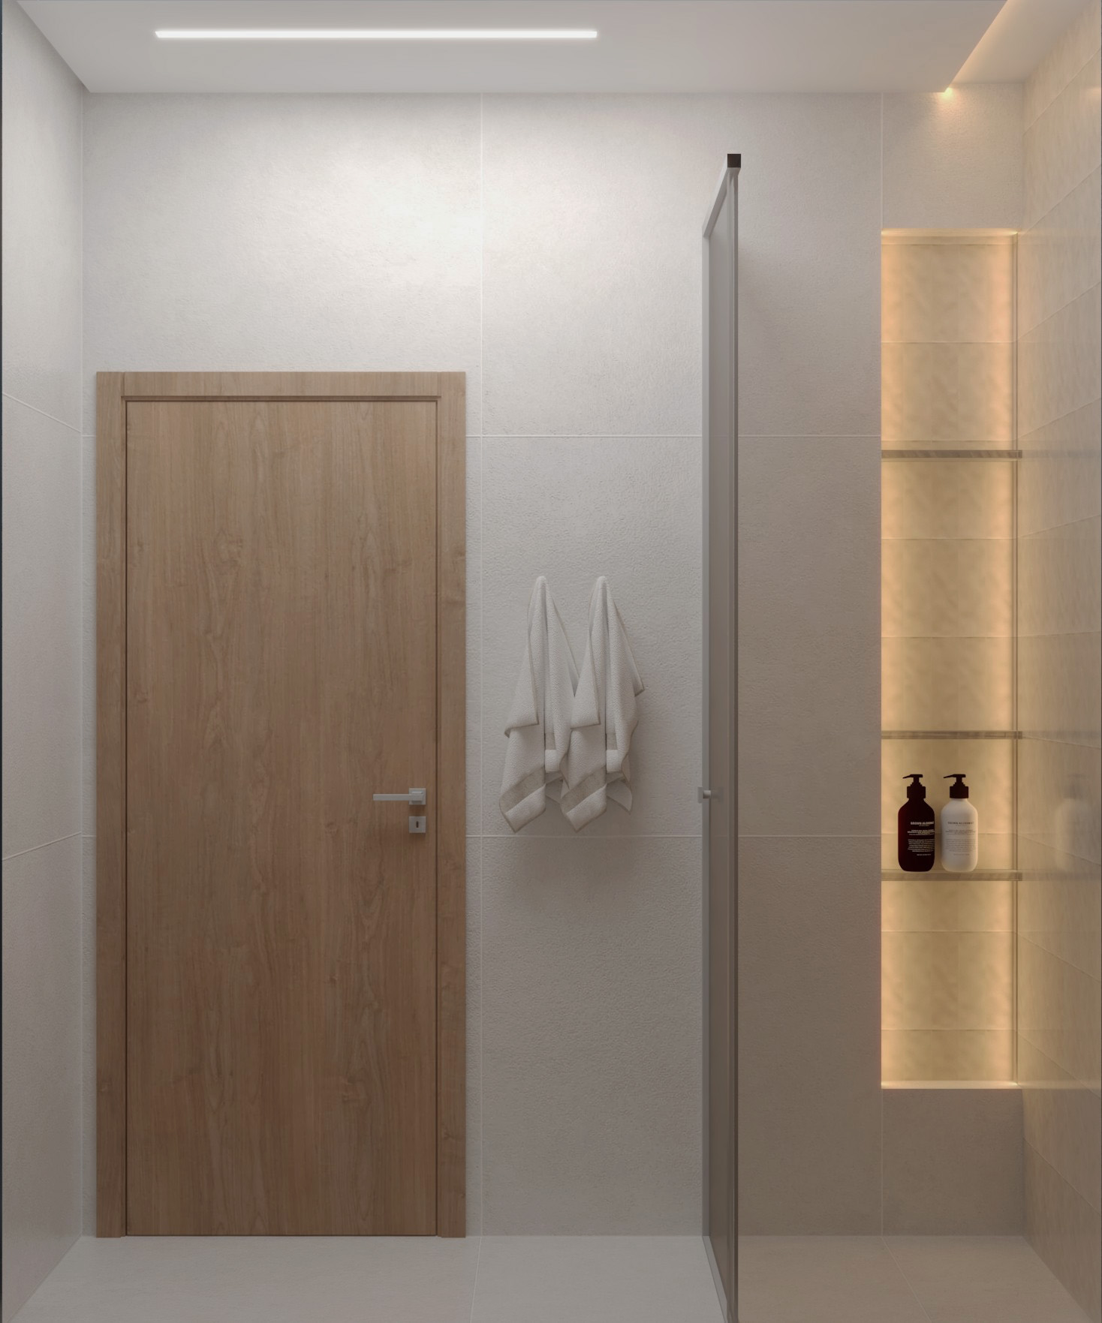
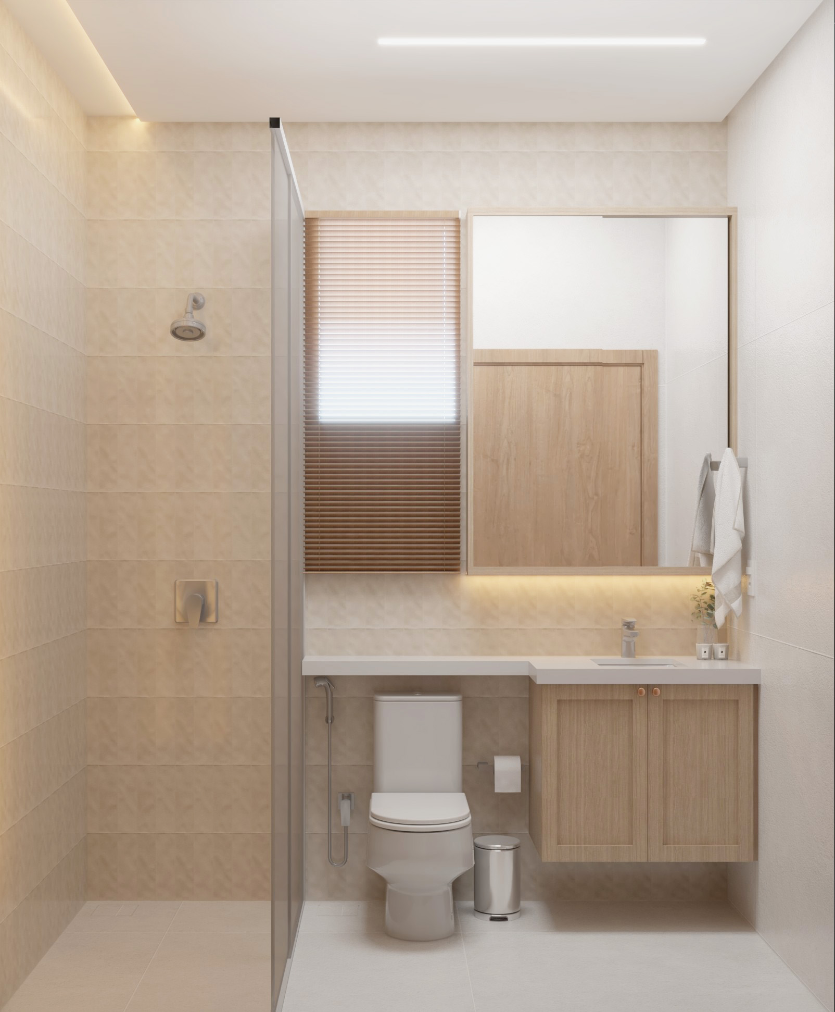
PROJETOS REALIZADOS

Slide 22
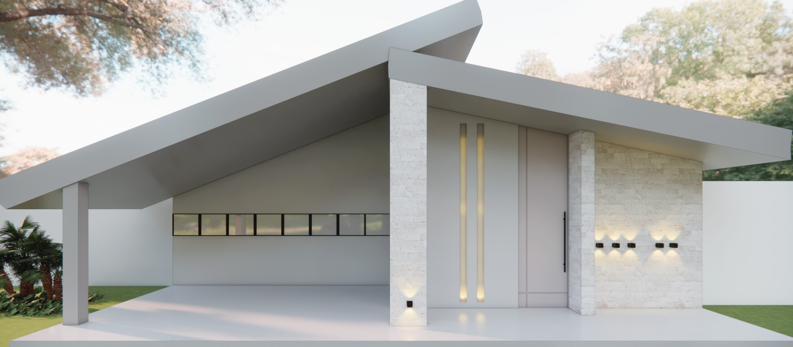
PROJETOS REALIZADOS

Slide 23
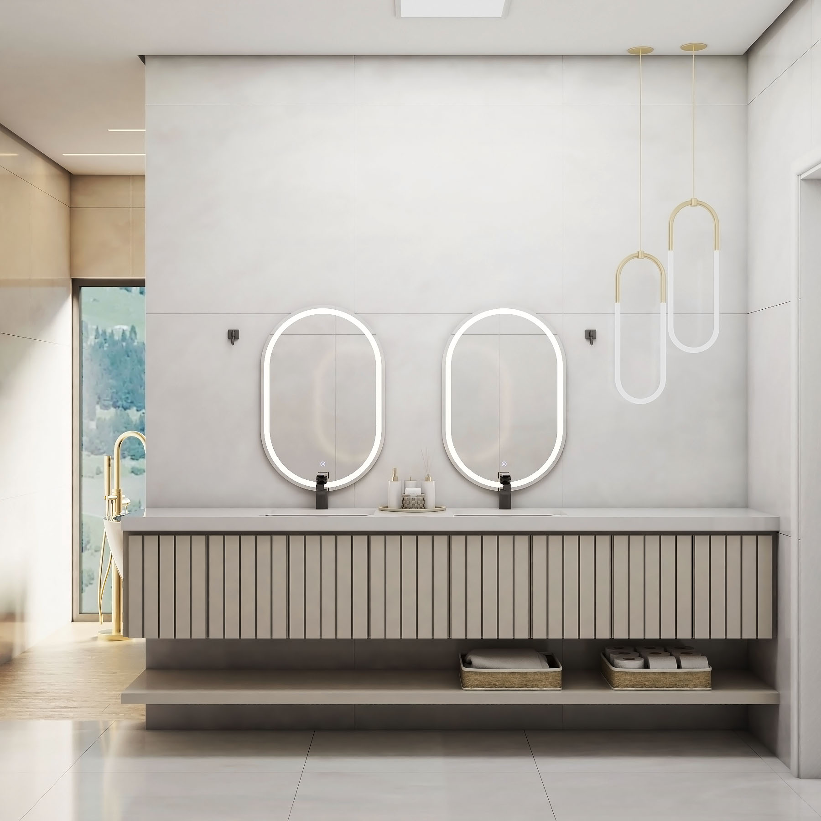
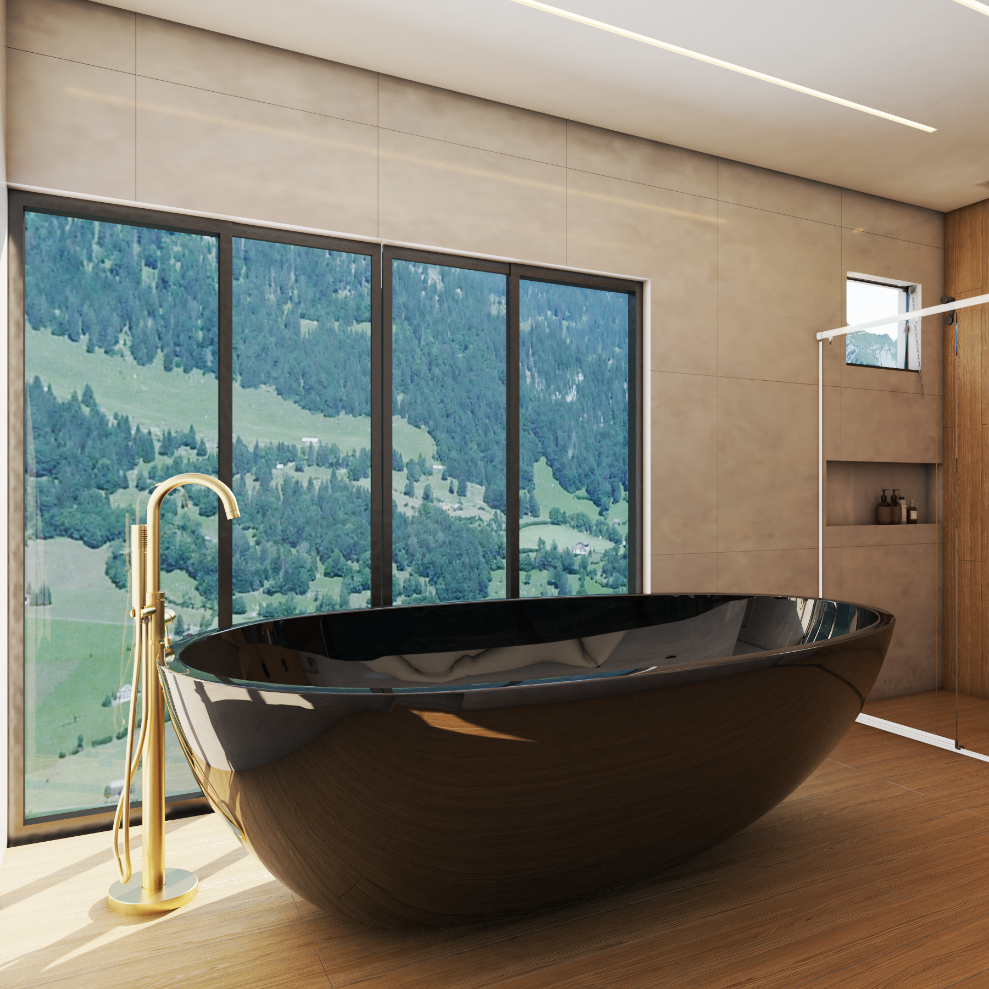
PROJETOS REALIZADOS

Slide 24
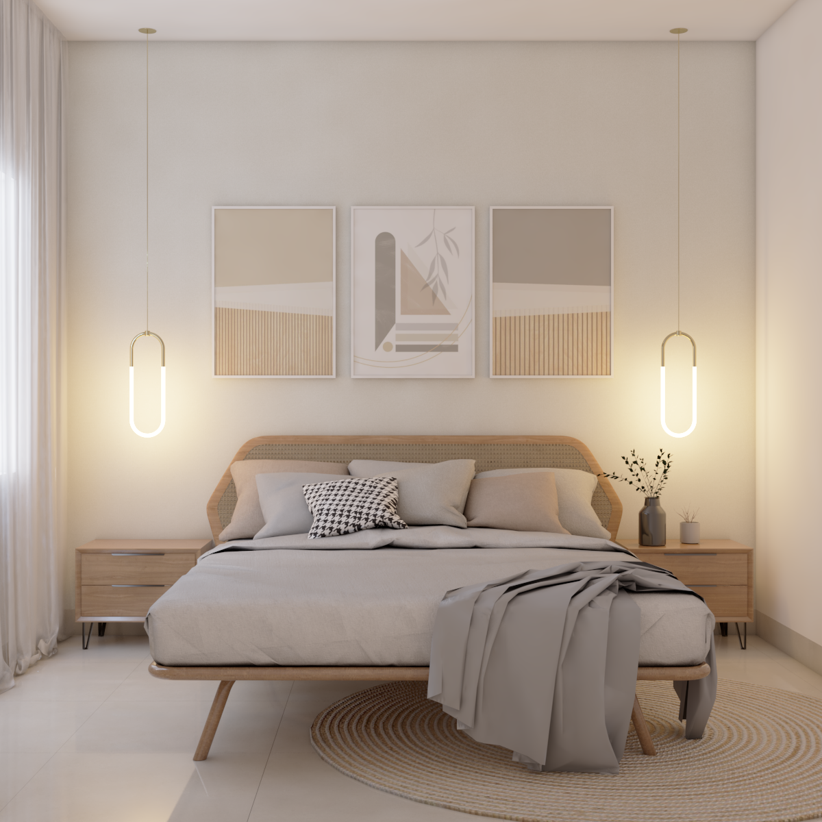
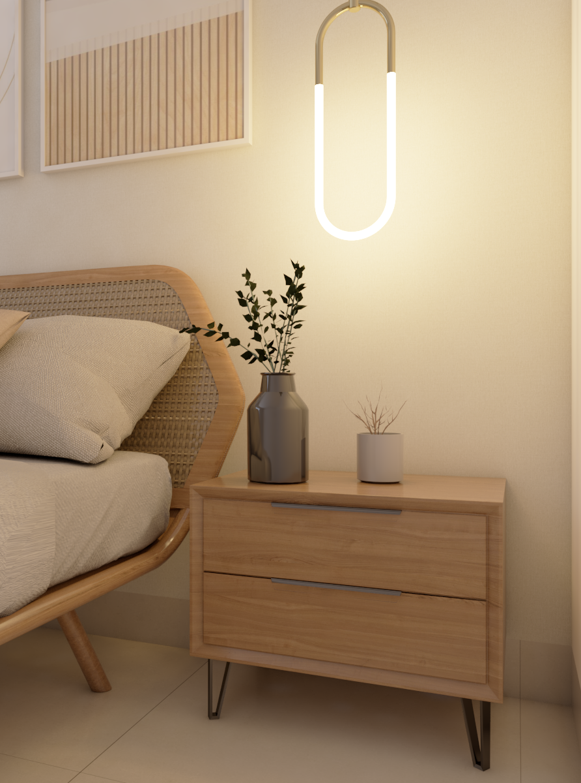
PROJETOS REALIZADOS

Slide 25
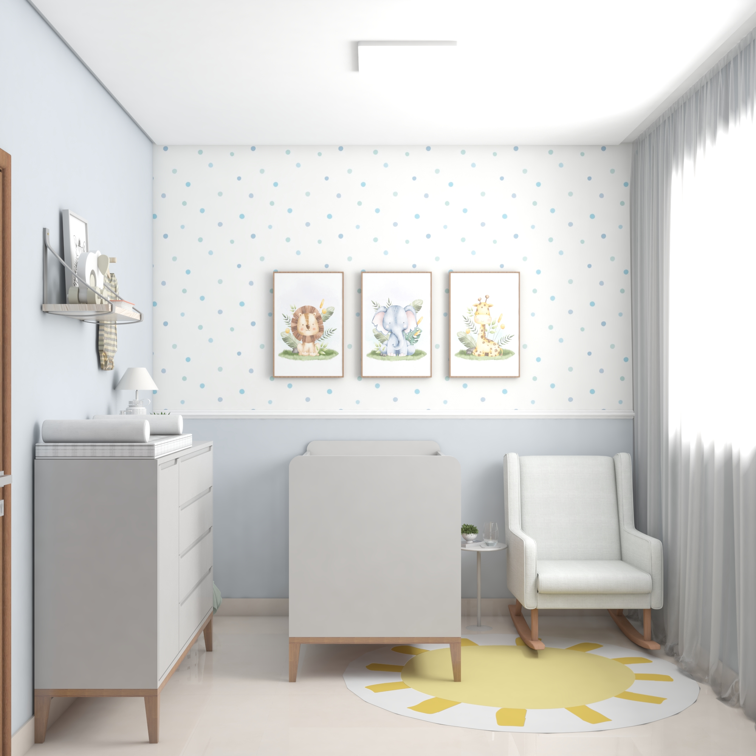
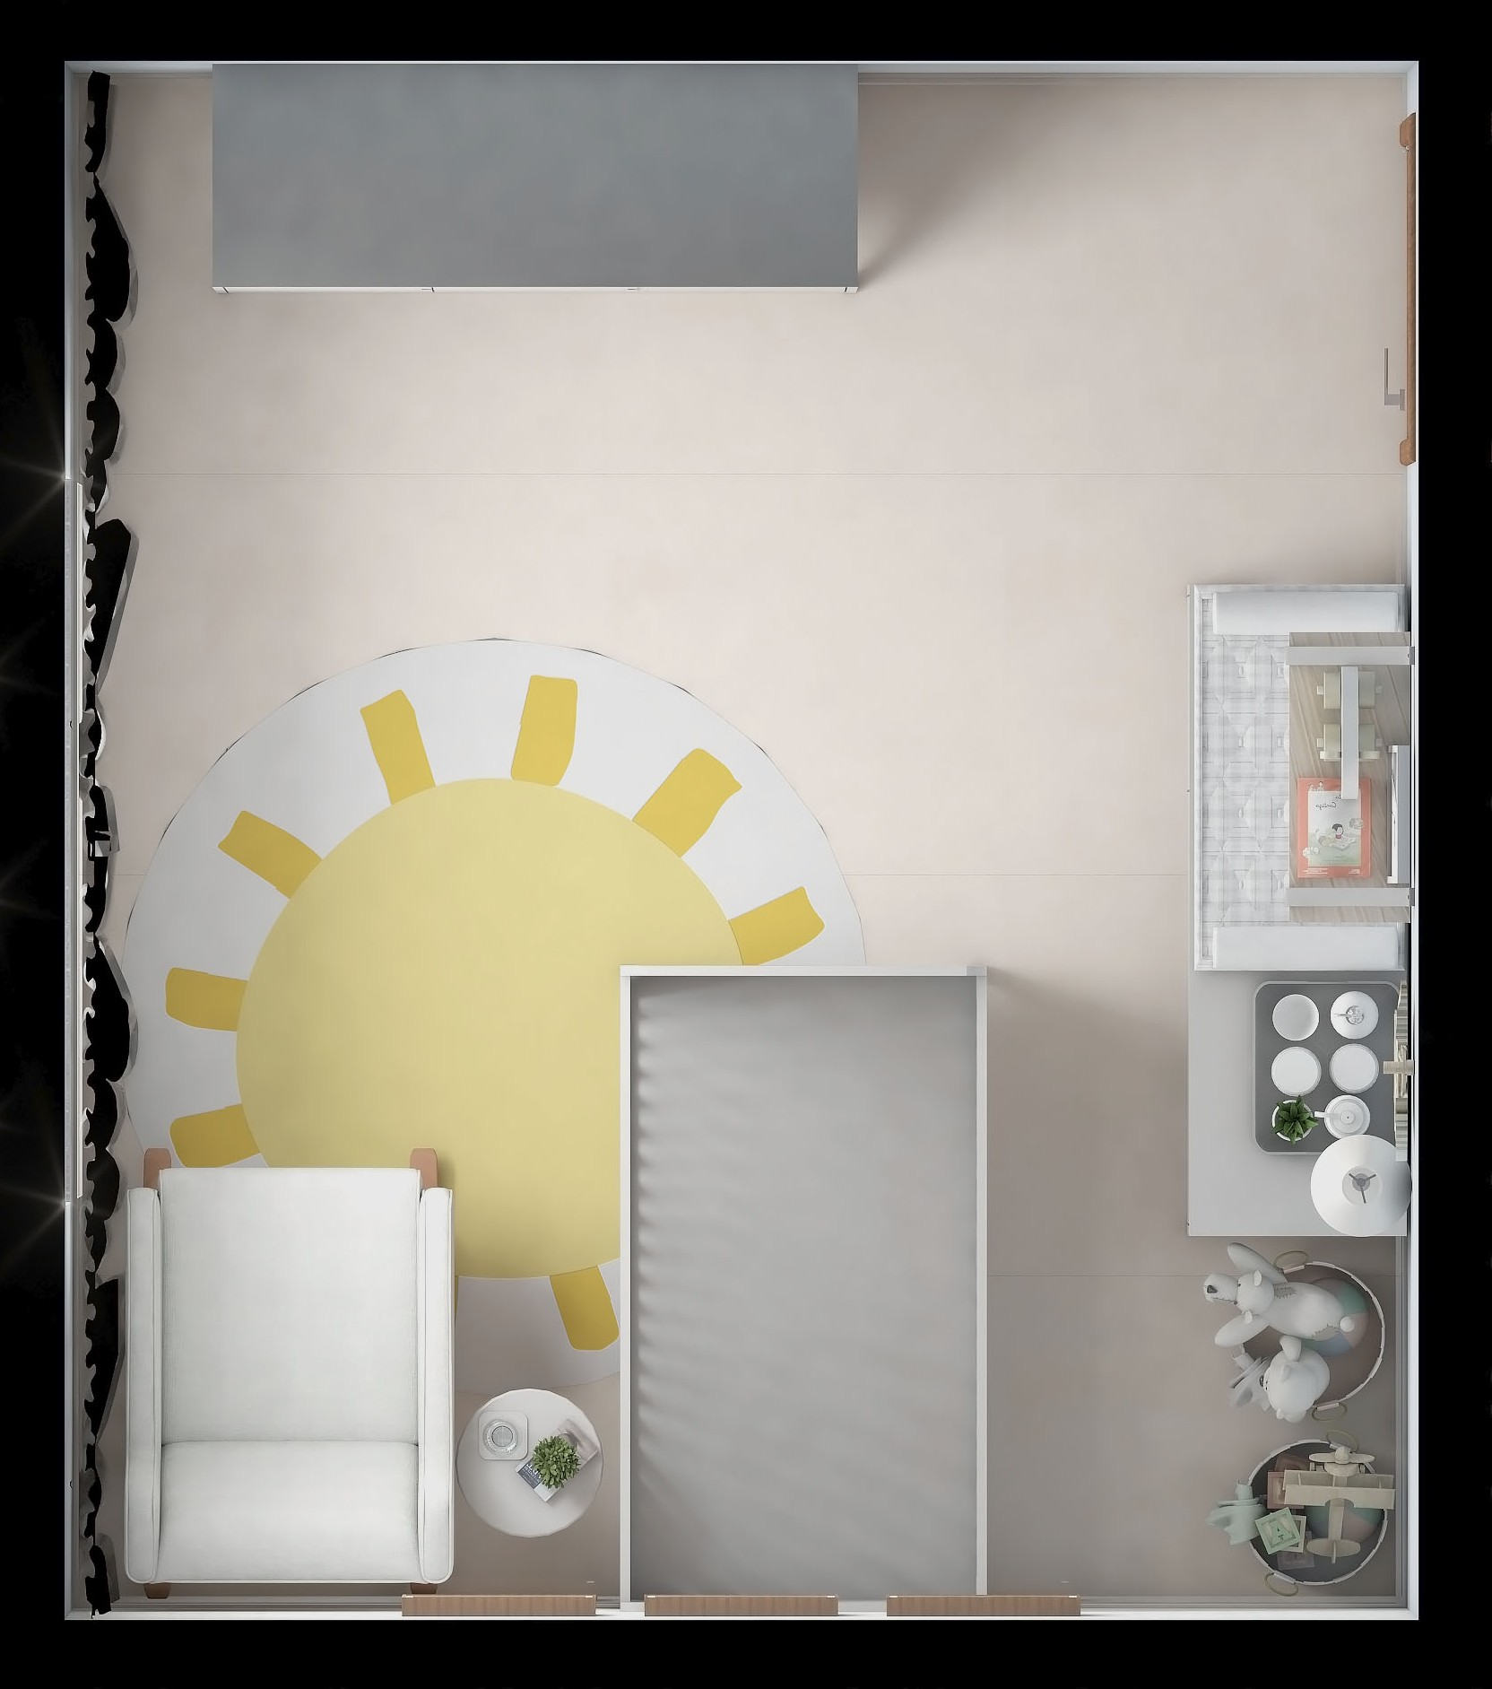
PROJETOS REALIZADOS

Slide 26

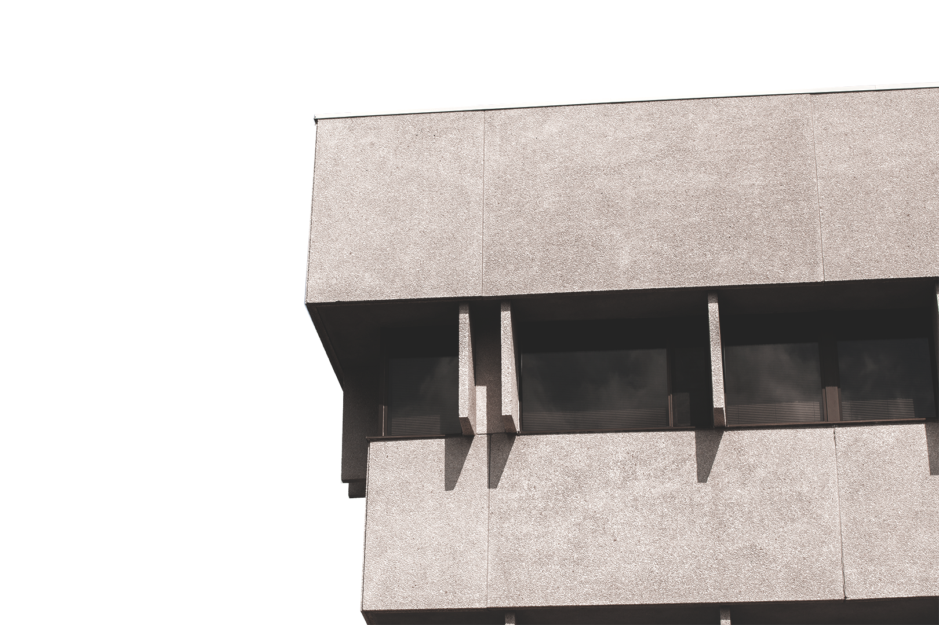
Entre em Contato
karolrcosta.arq@gmail.com.br
11 9 1197-3774
38 9 8805-2820
Instagram: @karolcosta.arq

